Slide 1
Grupo de Trabajo de Inversiones
Sesión Número 039
Enero 2018

Slide 2
Orden del día
Grupo de Trabajo de Inversiones
Sesión número 039
Enero 2018
Propuesta para estudio a las Bases de Funcionamiento del Comité de Inversiones.
Informe y estrategia del FANVIT
Informe del resultado contable de inversión diciembre 2017
Informe de los operadores autorizados
Informe sobre la Política de traspasos de la Tesorería al FANVIT
Propuesta de traspasos de la Tesorería al FANVIT 1er bimestre de 2018
Informe sobre el entorno económico nacional e internacional
Informe y estrategia del FINVIT
Propuesta sobre los límites de operación del FINVIT

Slide 3


Instituto del Fondo Nacional de la Vivienda para los Trabajadores
  Propuesta de Modificaciones a las Bases de Funcionamiento del Comité de Inversiones
Enero 2018
3

Slide 4
Contenido
Antecedentes y propuesta de solución
Cambios propuestos con base en mejores prácticas
Siguientes pasos
1
2
3
4

Slide 5
Antecedentes y propuesta de solución
El equipo de gobierno corporativo de Deloitte fue requerido para apoyar en el análisis del gobierno institucional del Comité de Inversiones a efecto de identificar mejoras para fortalecer a dicho órgano de gobierno y su Marco de Gestión, con base en mejores prácticas en materia de gobierno corporativo e inversiones.
Con base en nuestra experiencia y después de realizar un análisis de la normatividad y la operación actual de dicho Comité, así como el gobierno tripartita del Instituto, se identificaron las oportunidades de mejora que incluyen fundamentalmente la modificación de las bases de funcionamiento del Comité de Inversiones a efecto de clarificar y robustecer las responsabilidades de dicho Comité y sus miembros.
Por lo anterior, se propone reformar el modelo de gobierno del Comité de Inversiones con las recomendaciones que se muestran en las siguientes laminas para incorporar mejores prácticas en materia de inversiones, así como crear un adecuado y real contrapeso entre las propuestas hechas por la administración y las decisiones que deben ser tomadas por el Comité de Inversiones como órgano colegiado.
5

Slide 6
Resumen de cambios propuestos
Estructura del Comité
Se propone dejar a los 3 miembros que se tienen por cada sector más su suplente nombrado, así como integrar a 3 miembros expertos con un perfil de experiencia y conocimiento determinado, cada uno propuesto por su sector. Todos con voz y voto y designados por el Consejo de Administración.
Lo anterior porque los miembros deben contar con la suficiente experiencia y conocimiento para orientar a la Administración, sin conflicto de interés, sobre la mejor manera de gestionar los recursos.
Derivado del análisis de las funciones y facultades el Comité de Inversiones tendrá la responsabilidad fiduciaria para cuidar los intereses de los derechohabientes y actuar como Comité Técnico del Fideicomiso de cada uno de los fondos administrados. El comité de los fideicomisos podrá requerir la inclusión adicional de miembros expertos para la toma de decisiones particulares de algunos fondos administrados
Asimismo, se propone incluir a un Supervisor Normativo de Inversiones (también con un perfil y experiencia del al menos 7 años) que dependa de la Contraloría General cuyas funciones se enfoquen en verificar la gestión de las inversiones y el cumplimiento con la normatividad interna y externa.
GTI
La función del Grupo de Trabajo de Inversiones (GTI) es la toma de decisiones sobre la cartera de inversiones pero se propone integrar esta facultad a las del Comité de Inversiones, por lo tanto mientras que el Comité de Inversiones no entre en funciones con las nuevas facultades, el GTI seguirá operando y se eliminará si se aprueba la estructura que se propone.
6

Slide 7
Resumen de cambios propuestos
De las funciones
Se propone aumentar las funciones del Comité pasando de 13 a 27, las cuales fueron desarrolladas con base en mejores prácticas internacionales y un análisis de benchmark con respecto a otros órganos de gobierno dedicados a la inversión. Las funciones más representativas que se agregaron se relacionan con maximizar la rentabilidad de los recursos invertidos, aprobar la designación de los operadores que realicen la compra venta de valores y ejecuten la estrategia de inversión, evaluar la revisión de los contratos de intermediación financiera, aprobar al fiduciario, al custodio y al proveedor del sistema de gestión de inversiones, entre otros.
De la Gerencia Sr. de Coordinación de Mercados Financieros y Gestión de Inversiones
La Gerencia Sr. de Coordinación de Inversiones, su principal función es la ejecución de la política y la estrategia de inversión, definida por el Comité de Inversiones. Su responsable deberá cumplir con experiencia de 7 años mínimo en gestión de carteras de inversión y acreditar solvencia moral.
Las atribuciones de la Gerencia tendrán el objetivo de la resolución y administración de la cartera de inversión a nivel operativo y comunicar de forma adecuada y oportuna a los órganos relacionados acerca de cambios relevantes.
7

Slide 8
Resumen de cambios propuestos a las
Bases de Funcionamiento del Comité de Inversión
Dinámica de Operación
Para la determinación del quórum se propone que estén los 3 miembros representantes de cada sector y al menos 1 miembro experto a efecto de que se cuente con la opinión de alguien que pueda brindar un análisis más detallado o su perspectiva con base en el conocimiento y experiencia para fortalecer la discusión y decisión que se pretenda tomar.
Para la votación se propone que ésta sea por mayoría y que si no se llegara a un consenso la propuesta se considerará como no favorable, lo cual evita que se tomen decisiones que no estén soportadas de manera suficiente y requieren de un análisis más profundo.
Para las abstenciones de participar en la votación se deberá considerar que únicamente se podrán abstener dos veces por sector en un año de operación del comité para lo cual se deberá que en su conjunto tanto el miembro titular como su miembro experto correspondiente no cuentan con la información para la toma de decisiones y se deje evidencia de esto. Se considerará que si el miembro experto no tiene la experiencia para brindar el soporte adecuado, éste tendrá que ser cambiado.
Para la remoción de miembros del Comité se propone agregar que no solo pueden ser removidos por el Consejo a solicitud de la representación o cuando haya transcurrido el período para el que fueron nombrados sino por renuncia, fallecimiento o porque hayan cometido una acción contraria que afecte al Comité o al Instituto mismo.
La retribución de los miembros solo se sugiere agregar que será por sesión asistida para fomentar que solo por el trabajo desarrollado se compensará a los miembros y no como algo fijo.
A efecto de reforzar el compromiso y la rendición de cuentas, se define que los miembros y los miembros expertos tendrán responsabilidad fiduciaria.
8

Slide 9
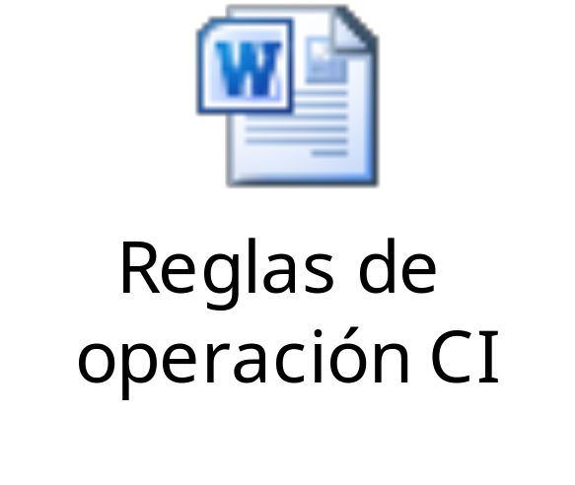
Deloitte se refiere a Deloitte Touche Tohmatsu Limited, sociedad privada de responsabilidad limitada en el Reino Unido, y a su red de firmas miembro, cada una de ellas como una entidad legal única e independiente. Conozca en www.deloitte.com/mx/conozcanos la descripción detallada de la estructura legal de Deloitte Touche Tohmatsu Limited y sus firmas miembro.
Deloitte presta servicios profesionales de auditoría, impuestos y servicios legales, consultoría y asesoría, a clientes públicos y privados de diversas industrias. Con una red global de firmas miembro en más de 150 países, Deloitte brinda capacidades de clase mundial y servicio de alta calidad a sus clientes, aportando la experiencia necesaria para hacer frente a los retos más complejos de negocios. Los más de 225,000 profesionales de Deloitte están comprometidos a lograr impactos significativos.
Tal y como se usa en este documento, “Deloitte” significa Galaz, Yamazaki, Ruiz Urquiza, S.C., la cual tiene el derecho legal exclusivo de involucrarse en, y limita sus negocios a, la prestación de servicios de auditoría, consultoría fiscal, asesoría y otros servicios profesionales en México, bajo el nombre de “Deloitte”.
Esta publicación sólo contiene información general y ni Deloitte Touche Tohmatsu Limited, ni sus firmas miembro, ni ninguna de sus respectivas afiliadas (en conjunto la “Red Deloitte”), presta asesoría o servicios por medio de esta publicación. Antes de tomar cualquier decisión o medida que pueda afectar sus finanzas o negocio, debe consultar a un asesor profesional calificado. Ninguna entidad de la Red Deloitte, será responsable de pérdidas que pudiera sufrir cualquier persona o entidad que consulte esta publicación.
© 2018 Galaz, Yamazaki, Ruiz Urquiza, S.C.
9

Slide 10
Orden del día
Grupo de Trabajo de Inversiones
Sesión número 039
Enero 2018
Propuesta para estudio a las Bases de Funcionamiento del Comité de Inversiones.
Informe y estrategia del FANVIT
Informe del resultado contable de inversión diciembre 2017
Informe de los operadores autorizados
Informe sobre la Política de traspasos de la Tesorería al FANVIT
Propuesta de traspasos de la Tesorería al FANVIT 1er bimestre de 2018
Informe sobre el entorno económico nacional e internacional
Informe y estrategia del FINVIT
Propuesta sobre los límites de operación del FINVIT

Slide 11
Gestión FANVIT 2017
Resumen
  Entre diciembre de 2016 y diciembre de 2017: Aumentaron los activos (+41%), se diversificó el portafolio aumentando el número de instrumentos (144 a 159) y se logró un rendimiento de gestión del 8.2%.
  Para hacer frente a las alzas en la tasa de la tasa de referencia de Banco de México de 5.75% a 7.25% (+150pb) y las fluctuaciones de los mercados financieros, se bajó a lo largo del año el plazo promedio del portafolio en 15% (de 7.9 años en 2016 a 6.7 al terminar 2017) y se redujo el riesgo medido a través del VaR (de 0.8 a 0.29%) a pesar de que se aumentó el porcentaje de renta variable (3.7% a 9.8%).

Slide 12
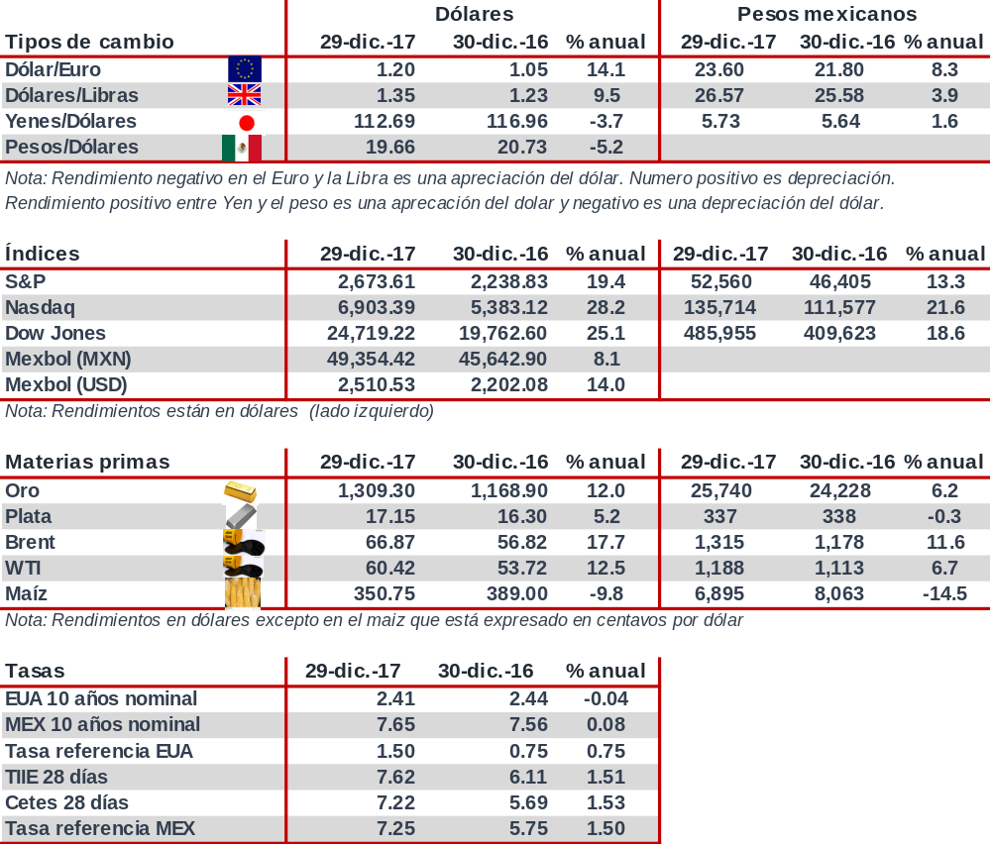
Gestión FANVIT 2017
Resumen

Slide 13
Métricas generales
El activo neto del Fanvit subió de 90,747 mdp en diciembre de 2016 a 127,863 mdp al cierre de 2017 (+41%). El activo aumentó en 37,116 mdp: 28,500 mdp de traspasos Tesorería a Fanvit y 8,616 mdp por ganancias de capital e intereses.
El plazo promedio ponderado (ppp) del Fanvit se movió de 7.9 años en 2016 a 6.7 al terminar 2017. El nivel máximo y mínimo fue de 8.2 y 6.7 años, respectivamente.
El VaR calculado con metodología histórica (250 observaciones), horizonte a un día y un 99% de confianza, descendió de 0.8% en 2016 a 0.3% en 2017. Esto fue resultado de la salida de escenarios extremos (en particular, los días posteriores a las elecciones presidenciales en EUA) y la disminución en el plazo promedio ponderado.
Cartera
El número de instrumentos del Fanvit pasó de 144 en 2016 a 159 al cierre de 2017.
Es importante resaltar la reducción en la exposición a emisiones corporativas del 43% al 21% del portafolio entre 2016 y 2017. Este fue uno de los principales problemas detectados al inicio de la administración, dado que ninguna Siefore mantenía tal nivel de exposición a ese tipo de instrumentos.
En particular, el Fanvit B, división del portafolio que contiene a aquellos instrumentos corporativos que se habían adquirido con poca liquidez, alto riesgo y bajo rendimiento, cerró 2016 con un valor de 11,210 mdp y constaba de 50 instrumentos. Al cierre de diciembre de 2017 terminó con 5,491 mdp y 26 instrumentos, como resultado de las ventas y amortizaciones que se dieron, lo que significa una reducción de prácticamente la mitad de la cartera. Esto implica una tener hoy un portafolio más sano, con una mejor combinación de activos.

Slide 14
Cartera
El componente de renta variable se diversificó al incorporar nuevos ETFs al portafolio y se aumentaron las posiciones en otras divisas.
Se compraron 50 instrumentos, se vendieron 25 y hubo 10 vencimientos en 2017.
El porcentaje en CKDs aumentó de 0.2% a 0.4% en el 2017 al haber invertido en 5 nuevos CKDs para alcanzar un total de 7. El monto comprometido subió de 650 mdp (2016) a 1,850 mdp (2017).
En 2016 se tenían 16 notas estructuradas con un valor de mercado de 2,004 mdp. En 2017, 5 de ellas vencieron, por lo que se terminó el año con 11.
La diversificación de portafolio se hizo entre las diferentes clases de activos: renta variable (nacional y extranjera), deuda (gubernamental y corporativos; a su vez, entre revisable, fija y real), inversiones alternativas (CKDs y Fibras), así como una mayor exposición a instrumentos ligados al tipo de cambio.

Slide 15
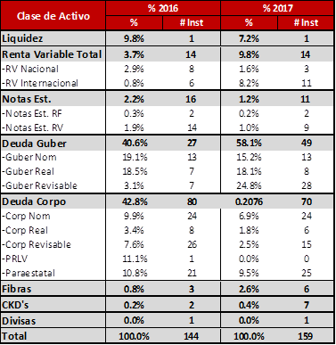
Cartera

Slide 16
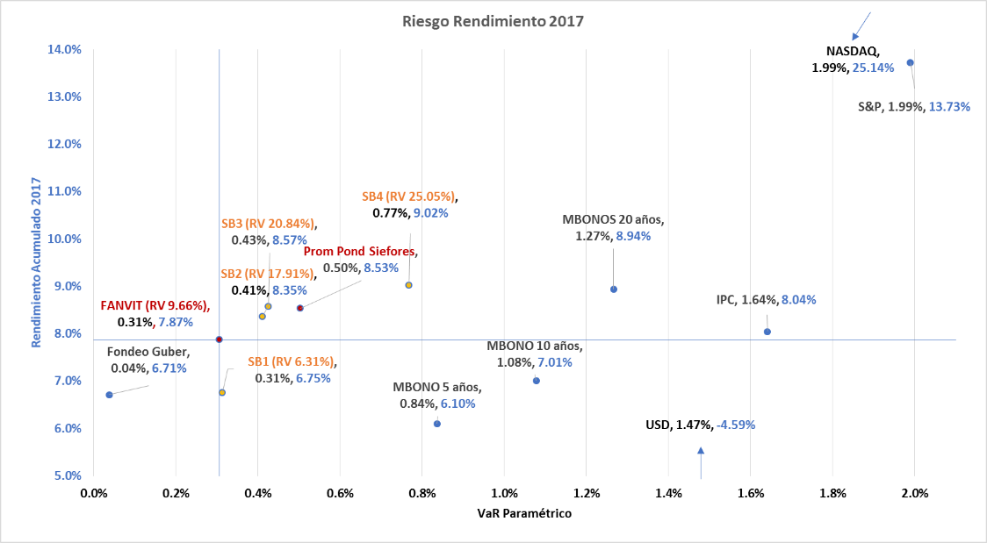
Rendimientos
Se logró un rendimiento de gestión del 8.2% en 2017. Como referencia, el promedio de la tasa de referencia de Banxico en el año se ubicó en 6.7%. Por su parte, el rendimiento promedio de sb1 fue de 6.8% neto, mientras que el de sb2 fue de 8.4% neto. Es importante mencionar que el porcentaje de renta variable de sb1 terminó 2017 en 6% y sb2 en 18%, mientras que Fanvit terminó con 10% de posición en renta variable.

Slide 17
Rendimientos
El resultado de 2017 de 7.9%, siendo históricamente el mejor resultado que ha alcanzado el Fanvit en sus poco más de tres años de vida. Lo anterior se ha logrado a través de una diversificación del portafolio, una visión de largo plazo, así como el análisis de cada una de las decisiones de inversión.
La actual administración del Infonavit casi triplicó el rendimiento del Fanvit y el monto de activos en administración. En activos se pasó de 51,630 mdp a 127,863 mdp; en rendimientos, de 1.7% a 4.3% de abril de 2016 al término de 2017.
El rendimiento acumulado el Fanvit presenta una rentabilidad acumulada del 3.1% y se proyecta terminar el 2018 en 4.1%.

Slide 18
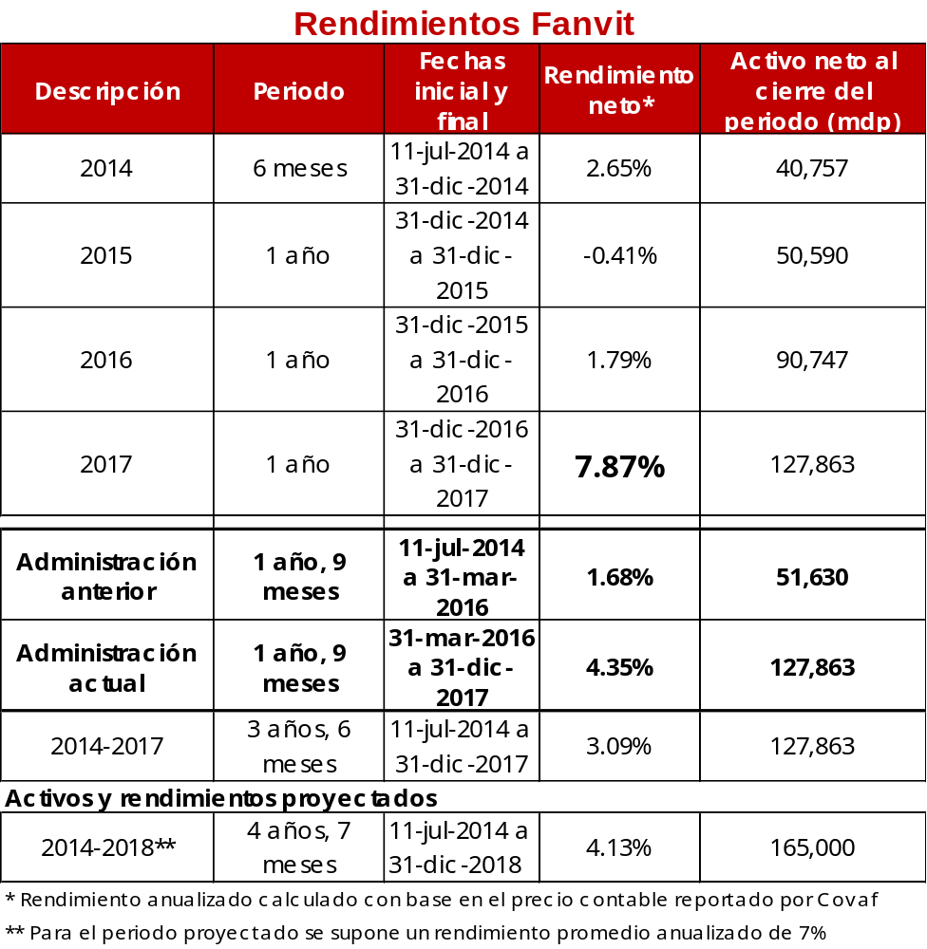
Rendimientos

Slide 19
Procesos
Se implementó un Portal de Atención a Solicitudes de Emisoras (PASE) a través de una página en internet para evaluar ordenada y sistemáticamente las inversiones en CKDs.
Se elaboraron cuestionarios de debida diligencia para el análisis fundamental de CKDs y FIBRAS en sus colocaciones primarias.
Se desarrollaron herramientas para el análisis fundamental de FIBRAS.
Se creó una base de datos de todo el mercado de CKDs para comparar fácilmente distintas métricas, por sector, a lo largo del tiempo.
Se incorporó un proceso de análisis de riesgo de crédito que sistematiza el estudio de factores de desempeño, endeudamiento, gobierno corporativo, premio del instrumento y garantía dependiendo del tipo de emisión de deuda.
Se analizaron 52 emisiones de deuda corporativa, lo que representa un avance del 98% de este grupo de instrumentos del Fanvit.
Se sistematizó el seguimiento trimestral de los resultados financieros de los instrumentos de deuda corporativa cuyo desempeño afecta directamente al Fanvit.

Slide 20
Procesos
  Se incorporó el seguimiento diario de eventos relevantes que impacten en la cartera del Fanvit.
  Se elaboró un modelo para el monitoreo de la actividad de otros participantes institucionales en el mercado local.
  Se llevó a cabo la implementación del proceso para operación de derivados financieros bajo estándares ampliamente aceptados por los intermediarios financieros e inversionistas institucionales, faltando la revisión final por un tercero independiente.
  Se desarrolló la infraestructura necesaria para gestionar los recursos del Fondo de Protección de Pagos (en trámite con Nafinsa) y del Fondo de Jubilación por Contribución Definida (por empezar durante el 1T18).
  Se abrieron 10 nuevos contratos de intermediación con diversas instituciones financieras nacionales e internacionales, con lo que se llegó a 53 al concluir 2017. Esto representó una subida del 23% respecto a 2016.
  Se inició el análisis de diversos sistemas de operación (Open Link, Aladdin y Murex, entre otros)
Políticas
  Se incorporó la política mejor ejecución (marzo 2017) que garantiza obtener las mejores cotizaciones con los diferentes intermediarios con los que se opera.
  Se adoptó la política de Traspasos de la Tesorería al Fanvit (marzo 2017), que permite optimizar el uso de recursos líquidos del Instituto. La Tesorería logró un rendimiento neto de 6.8%, habiéndose ubicado el promedio de la tasa de referencia de Banxico en 6.7%, mientras que el Fanvit logró 7.9% neto.

Slide 21
Auditorías 2017
Durante 2017, la Gerencia Sr. de Coordinación de Inversiones estuvo sujeta a 4 revisiones por parte de Auditoría Interna, 1de la CNBV, 1 de Deloitte México y 1 de PWC, obteniendo un total de 37 observaciones. Al cierre de 2017, el 59% (22 observaciones) se encuentran atendidas y el 41% (15 observaciones) restante están en proceso de atención.
La Gerencia Sr. de Coordinación de Inversiones ha elaborado Planes de Trabajo para la atención de las observaciones, los cuales ya se encuentran en ejecución, cabe señalar que durante 2017 todas las observaciones fueron atendidas en tiempo y forma conforme lo establecido en los Planes de Trabajo.
Estatus | Observaciones | % de avance
Terminadas | 22 | 59%
En proceso de atención | 15 | 41%
Total | 37 | 100%

Slide 22
Auditorías 2017
Revisión/Auditoría | Entidad | Fecha | Observaciones | Terminadas | En proceso de atención
Revisión a los Sistemas de Inversión | Auditoría Interna | 2017 | 14 | 11 | 3
Revisión a los Valores e Instrumentos Financieros | Auditoría Interna |  | 3 | 3
Revisión al Cumplimiento Límites de Riesgo y Niveles de Tolerancia | Auditoría Interna |  | 1 | 1
Auditoría a la Administración Integral de Riesgos | Auditoría Interna |  | 2 | 2
Visita de Inspección Ordinaria | Comisión Nacional Bancaria y de Valores |  | 8 | 2 | 6
Auditoría operativa al proceso de inversiones del FANVIT | Deloitte México |  | 5 |  | 5
Revisión a los Estados Financieros 2016 | PWC | ene 16 a marzo 17 | 4 | 3 | 1
Total |  |  | 37 | 22 | 15

Slide 23
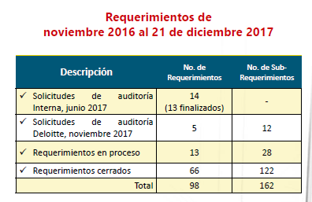
PRO
  Involucramiento en el proceso de inversión.
  Revisión de entregables: 98 requerimientos abiertos y 66 cerrados. De un total de 162 sub requerimientos, se cerraron 122.
  Contratación del ticker de noticias con Reuters.
  Soporte de análisis crediticio a través de la plataforma S&P Capital IQ.
  Cambio video Wall

Slide 24
Asesorías externas para la mejora del proceso de inversión
Se propusieron adecuaciones al Gobierno corporativo por parte de Deloitte , las cuales se incorporan a los cambios en el marco de gestión que se concluirán en el primer trimestre de 2018.
Se ha trabajado con BlackRock en la elaboración de un portafolio de referencia para el Fanvit y el Instituto. Previamente, se contrató a Tonatiuh Rodríguez para conceptualizar los alcances del proyecto.

Slide 25
Informe y estrategia del FANVIT
Cartera
Enero 2018
25

Slide 26
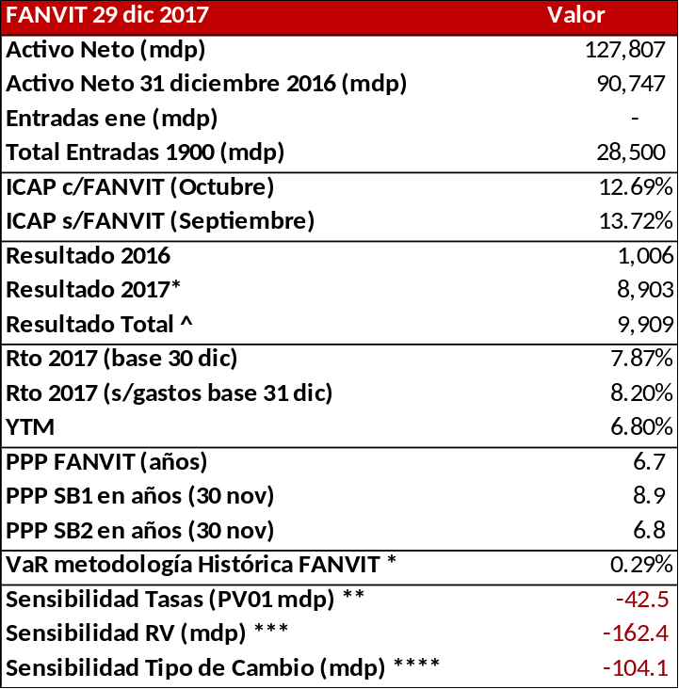
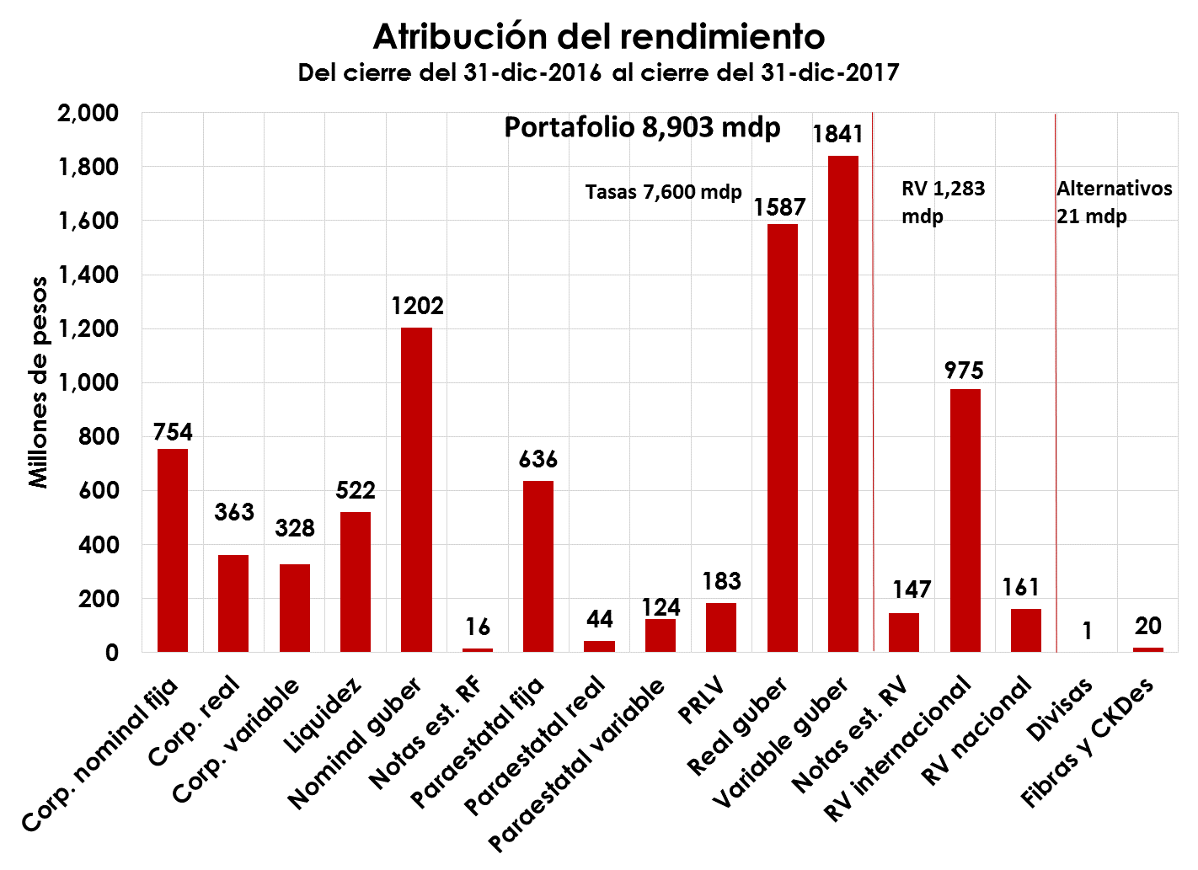
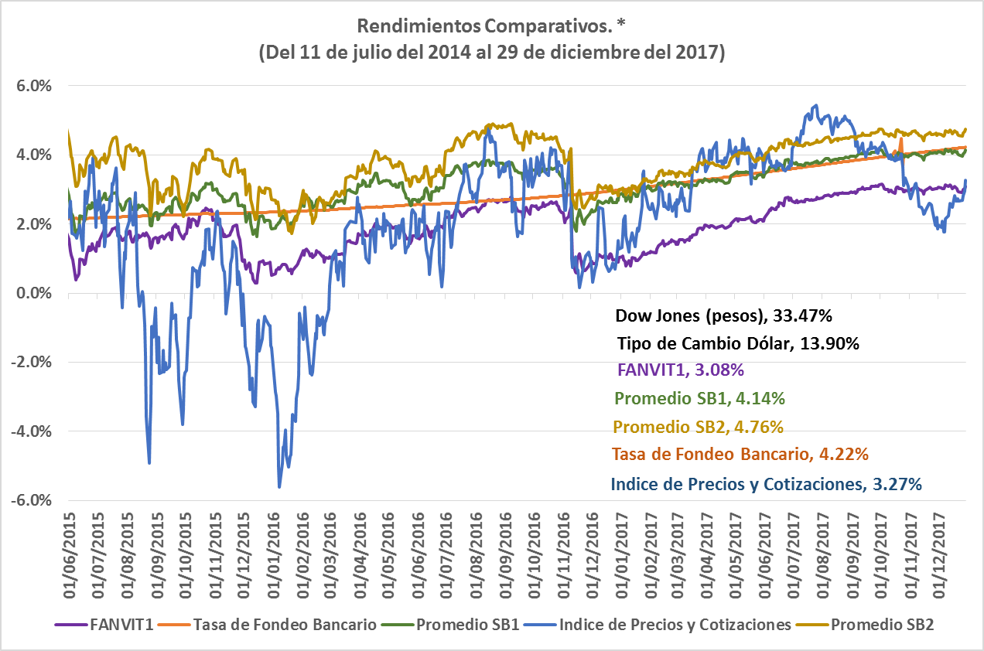
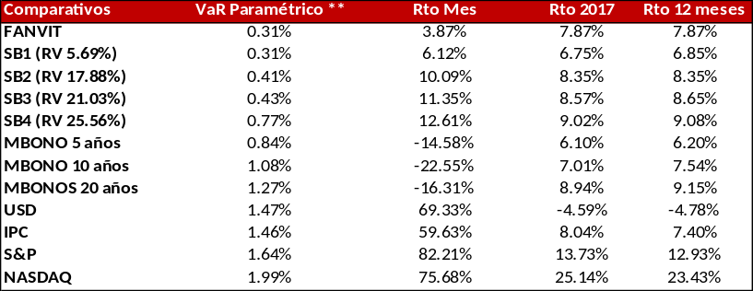
Resultado FANVIT al 29 de diciembre de 2017
Calculado del 31 dic 2016 al 31 de diciembre del 2017 con base en el “valor del portafolio”.
El VaR histórico es a horizonte de 1 día con el 99% de confianza ** Sensibilidad por aumento de 1pb en tasas (PV01). *** Sensibilidad por disminución de 1% en Renta Variable (RV). **** Sensibilidad por disminución de 1% en el dólar.
^ Resultado proporcionado por el área de Riesgos.
La atribución al rendimiento es bruto, por lo tanto a los activos netos se le suman los gastos no equiparables, cupones pendientes y compras/ventas por liquidar que equivalen a 343 mdp. El resultado podría variar no más del 1% por redondeos.
Fecha: 29 de diciembre 2017. * Suma de Activos Netos de las Siefores al 30 de noviembre.
** VaR Paramétrico al 99% de confianza horizonte a un día.
* Rendimiento anualizado. Suponemos el rendimiento del FANVIT (con gastos) si hubiera invertido únicamente en los activos graficados
Fuente: Elaborado por la Gerencia Sr. de Coordinación de Inversiones del Infonavit con datos al 29 de diciembre de 2017.

Slide 27
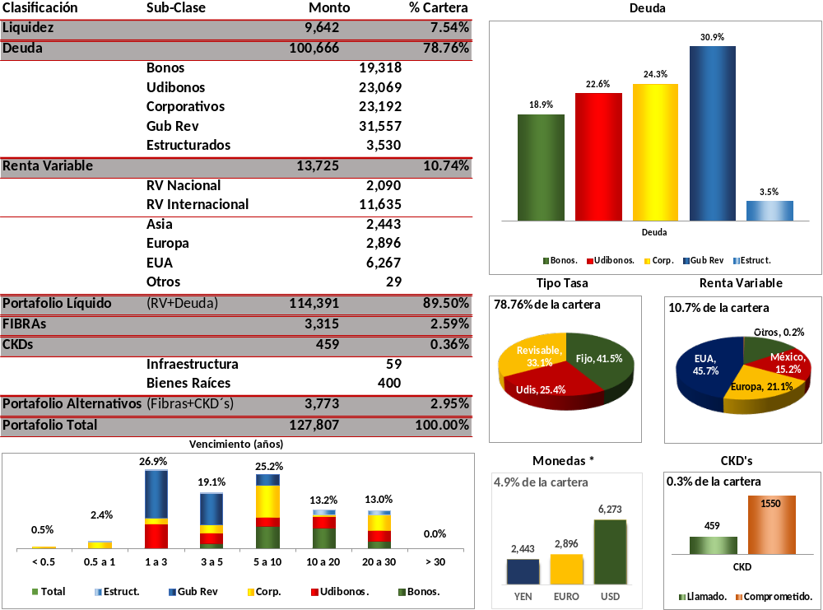
Cartera FANVIT al 29 de diciembre de 2017
Fuente: Elaborado por la Gerencia Sr. de Coordinación de Inversiones del Infonavit con datos al 29 de diciembre de 2017.
Los Bonos Estructurados con exposición a capitales se incluyen dentro del apartado de Renta Variable.
Fuente: Fuente: Elaborado por la Gerencia Sr. de Coordinación de Inversiones del Infonavit con datos al 29 de diciembre de 2017.
* En monedas se está contabilizando “Renta Variable en Divisas” más la chequera en dólares. La suma de los porcentajes será superior al 100%

Slide 28
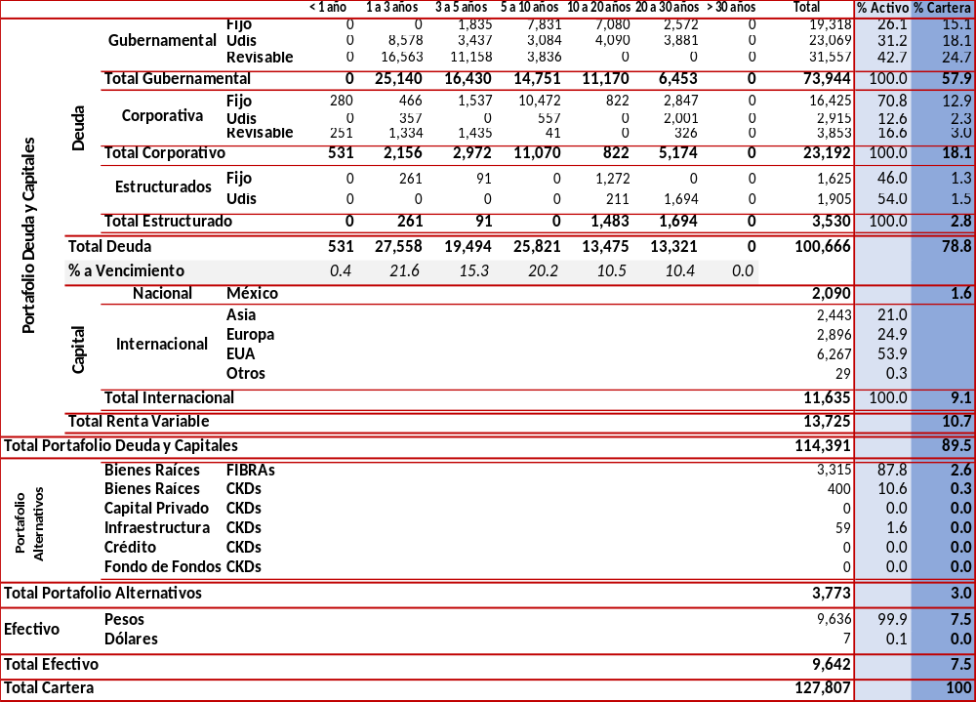
Cartera FANVIT al 29 de diciembre de 2017
Los Bonos Estructurados con exposición a capitales se incluyen dentro del apartado de Renta Variable.
Fuente: Elaborado por la Gerencia Sr. de Coordinación de Inversiones del Infonavit con datos al 29 de diciembre de 2017.

Slide 29
Informe y estrategia del FANVIT
Estrategia Renta Fija
Enero 2018
29

Slide 30
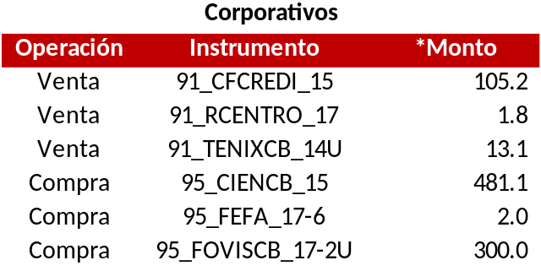
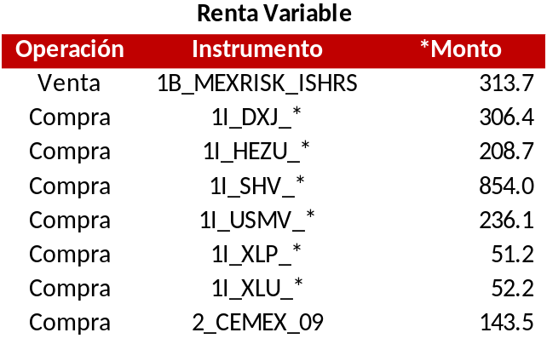
Operaciones relevantes
FANVIT del 1 de noviembre al 31 de diciembre de 2017.
Se continuó con la reestructuración del portafolio de deuda corporativa realizando ventas por 120.1 mdp e invirtiendo en papeles de alta calidad crediticias de empresas productivas del estado por 783.1 mdp.
Se incremento la exposición en renta variable internacional, aprovechando las condiciones actuales del mercado, al mismo tiempo se disminuyo la exposición a México ante los crecientes riesgos durante el primer semestre del 2018.
*Cifras en millones de pesos.

Slide 31
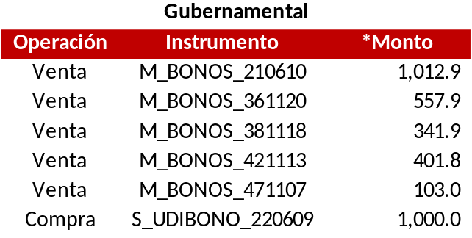
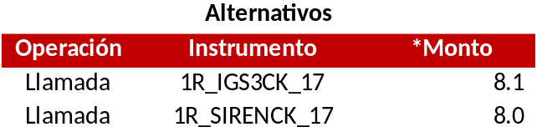
Operaciones relevantes
FANVIT del 1 de noviembre al 31 de diciembre de 2017.
Se realizaron ventas en la zona larga de la curva de bonos M, buscando estrucutrar un portafolio altamente defensivo. Se realizó una estrategia de inversión sin incrementar el riesgo del portafolio al intercambiar bonos de renta fija por bonos udizado, aprovechando las altas expectativas de inflación hacia el cierre del 2017.
Llamada de capital CKD.
*Montos en millones de pesos.

Slide 32
Expectativas por clases de activo
Tipo de activo y % en portafolio
Tasa
Nominal
Tasa
Real
Tasa
Variable
Gubernamental
57.9%
Enfoque en operaciones de valor relativo
Expectativas de mayor crecimiento e inflación en EUA y países avanzados han impulsado las tasas hacia arriba, lo que podría crear oportunidades de compra en el 1S18.
Corporativos*
18.1%
Compras selectivas
Las sobretasas de este tipo de instrumentos han bajado, pero ante la perspectiva en tasas se han estancado. Se favorecen los cuasi gubernamentales.
Renta Variable
10.7%
Neutral
Renta variable internacional ha mostrado fuerte crecimiento con preocupaciones sobre las valuaciones en términos de múltiplos (principalmente de EUA). Nacional muestra correcciones
Fibras
2.6%
Atractivo
Sector con valuaciones atractivas, algunas pagan dividendos altos
CKDs
0.3% (1.5%)
Neutral
En etapa de bajo crecimiento, se pueden hallar oportunidades sectoriales en activos no convencionales.
*Incluye papeles donde el emisor es un corporativo o un fideicomiso

Slide 33
Estrategia FANVIT
  Mantener un intervalo entre 6.0 y 7.5 años el plazo promedio ponderado del portafolio (actual 6.9). La principal reducción se realizó en los bonos cuyos vencimientos sean mayores a 20 años.
  Mantener hasta un 11.5% del Activo Neto en Renta Variable y 3% en 6 Fibras diversificadas e industriales. Las compras se realizarían en forma paulatina.
  Diversificar el riesgo moneda incrementando la exposición en valores vinculados directa o indirectamente (inversiones en divisas y/o valores de renta variable internacional) hasta 2% adicional e intercambiar la exposición de renta variable nacional a internacional.
  Continuar con la venta de corporativos que se encuentran identificados, así como los que exceden limites de la Coordinación General de Riesgos en forma paulatina y cuidando los niveles de precios.
  Aprovechar oportunidades de mercado que permitan mejorar la rentabilidad del portafolio.
  Administrar el portafolio con prudencia y diversificación.
  La estrategia debe quedar enmarcada en el marco de gestión.

Slide 34
Informe y estrategia del FANVIT
Renta variable, bonos estructurados y fibras
Enero 2018
34

Slide 35
Renta Variable FANVIT
Instrumento | Subyacente | Monto (mdp) | % Portafolio |  | Costo Prom Unit. Adq. | Valor Actual | Rendimiento
México |  |  |  |  |  | México
1B_MEXRISK_ISHRS | MSCI México Risk | 883 | 0.7% |  | 22.0 | 22.9 | 4.2%
1B_ILCTRAC_ISHRS | IPC "Large Cap" | 548 | 0.4% |  | 47.4 | 52.7 | 11.1%
 |  | 1,431 | 1.1%
2_CEMEX_09 | Acción Cemex | 659 | 0.5% |  | 9,397.4 | 9,315.2 | -0.9%
 |  | 659 | 0.5%
Total |  | 2,090 | 1.6%
Estados Unidos |  |  |  |  | Estados Unidos
1I_IVV_* | S&P 500 Index | 1,821 | 1.4% |  | 4,703.7 | 5,286.4 | 12.4%
1I_QQQ_* | NASDAQ Index | 337 | 0.3% |  | 2,418.6 | 3,062.7 | 26.6%
1I_XMX_* | Global Equity | 359 | 0.3% |  | 479.7 | 582.6 | 21.5%
1I_USMV_* | Minima Volatilidad | 850 | 0.7% |  | 977.0 | 1,037.8 | 6.2%
1I_XLP_* | Consumo Básico | 271 | 0.2% |  | 1,016.3 | 1,118.6 | 10.1%
1I_XLU_* | Servicios Públicos | 425 | 0.3% |  | 1,031.8 | 1,035.8 | 0.4%
1I_SHV_* | "Treasury" 3-6 meses | 1,919 | 1.5% |  | 2,093.8 | 2,167.6 | 3.5%
1I_XLF_* | Sector Financiero | 70 | 0.1% |  | 471.7 | 548.8 | 16.3%
 |  | 6,051 | 4.7%
Total |  | 6,051 | 4.7%
Renta variable representa 9.8% del portafolio de los cuales México es 1.6% e internacional el resto.
Fuente: Elaborado por la Gerencia Sr. de Coordinación de Inversiones del Infonavit con datos al 29 de diciembre de 2017.

Slide 36
Renta Variable FANVIT
Instrumento | Subyacente | Monto (mdp) | % Portafolio |  | Costo Prom Unit. Adq. | Valor Actual | Rendimiento
Europa |  |  |  |  | Europa
1I_SX7EEX_N | Sector Bancario Europa | 33 | 0.026% |  | 237.3 | 299.3 | 26.1%
1I_HEZU_* | Euro Stoxx 50 | 1,712 | 1.3% |  | 539.1 | 586.2 | 8.7%
1I_XMX_* | Global Equity | 140 | 0.1% |  | 479.7 | 582.6 | 21.5%
 |  | 1,884 | 1.5%
Total |  | 1,884 | 1.5%
Asía |  |  |  |  | Asia
1I_DXJ_* | NIKKEI Index | 2,330 | 1.8% |  | 996.9 | 1166.6 | 17.0%
1I_XMX_* | Global Equity | 113 | 0.1% |  | 479.7 | 582.6 | 21.5%
 |  | 2,443 | 1.9%
Total |  | 2,443 | 1.9%
Otros (Canada, Brasil, Chile, Sudámerica) |  |  |  |  | Otros (Canada, Brasil)
1I_XMX_* | Global Equity | 29 | 0.0% |  | 479.7 | 582.6 | 21.5%
 |  | 29 | 0.0%
Total |  | 29 | 0.0%
Renta Variable FANVIT y Bonos Bancarios Estructurados |  | Monto (mdp) | % Portafolio |  | % Límite Riesgos
Bonos Bancarios Estructurados |  | 1,365 | 1.2%
RV ETF´s |  | 12,497 | 9.8% |  | 81.5%
Total |  | 13,862 | 11.0%
Fuente: Elaborado por la Gerencia Sr. de Coordinación de Inversiones del Infonavit con datos al 29 de diciembre de 2017.

Slide 37
Bonos Bancarios Estructurados FANVIT
Bono Estructurado | Subyacente | Fecha de Emisión | Fecha de Vencimiento | Plazo Emisión (años) | Plazo a Vencimiento (años) | Monto de Colocación (mdp) | Monto Cartera (mdp) | % FANVIT | % Bonos Bancarios |  | Costo Prom Unit. Adq. | Valor Actual | Rendimiento
México
99_SCOTIAB_19-15 | TIIE28 | 04/12/2015 | 15/06/2018 | 2.6 | 0.5 | 120 | 116 | 0.1% | 7.7% |  | 91.00 | 96.54 | 6.1%
J_BACOMER_S5109 | TIIE28 | 26/11/2015 | 07/06/2018 | 2.6 | 0.4 | 170 | 164 | 0.1% | 10.9% |  | 91.15 | 96.70 | 6.1%
Total |  |  |  |  |  |  | 280 | 0.2% | 18.6%
Europa
J_BSAN_S00626 | Ser. Públicos Europa | 13/07/2015 | 12/07/2018 | 3.0 | 0.5 | 125 | 127 | 0.1% | 8.4% |  | 91.63 | 101.34 | 10.6%
J_BSAN_S00727 | Salud Europa | 11/11/2015 | 14/11/2019 | 4.1 | 1.9 | 175 | 156 | 0.1% | 10.3% |  | 84.78 | 89.18 | 5.2%
J_BACOMER_S5108 | Euro Stoxx 50 | 27/11/2015 | 23/11/2018 | 3.0 | 0.9 | 170 | 167 | 0.1% | 11.1% |  | 93.00 | 98.20 | 5.6%
J_BSAN_S00567 | Euro Stoxx 50 | 13/05/2015 | 16/05/2018 | 3.1 | 0.4 | 150 | 148 | 0.1% | 9.8% |  | 94.81 | 98.91 | 4.3%
J_BSAN_S00654 | Euro Stoxx 50 | 28/08/2015 | 30/08/2018 | 3.1 | 0.7 | 125 | 132 | 0.1% | 8.7% |  | 97.56 | 105.32 | 8.0%
J_BSAN_S00680 | Euro Stoxx 50 | 18/09/2015 | 20/09/2018 | 3.1 | 0.7 | 100 | 104 | 0.1% | 6.9% |  | 96.68 | 104.01 | 7.6%
J_BSAN_S00684 | Euro Stoxx 50 | 25/09/2015 | 27/09/2018 | 3.1 | 0.7 | 125 | 135 | 0.1% | 9.0% |  | 99.11 | 108.32 | 9.3%
99_SCOTIAB_7-15 | IXM/SX5E | 06/05/2015 | 07/05/2018 | 3.0 | 0.4 | 40 | 43 | 0.0% | 2.9% |  | 96.04 | 107.60 | 12.0%
Total |  |  |  |  |  |  | 1,012 | 0.8% | 67.1%
Estados Unidos
J_BSAN_S00706 | Dow Jones | 20/10/2015 | 19/10/2018 | 3.0 | 0.8 | 150 | 173 | 0.1% | 11.4% |  | 102.40 | 115.04 | 12.3%
99_SCOTIAB_7-15 | IXM/SX5E | 06/05/2015 | 07/05/2018 | 3.0 | 0.4 | 40 | 43 | 0.0% | 2.9% |  | 96.04 | 107.60 | 12.0%
Total |  |  |  |  |  |  | 216 | 0.2% | 14.3%
Total |  |  |  |  |  |  | 1,508 | 1.2% | 100.0%
Fuente: Elaborado por la Gerencia Sr. de Coordinación de Inversiones del Infonavit con datos al 29 de diciembre de 2017.

Slide 38
Renta Variable y Bonos Bancarios Estructurados (9.8% del Activo Neto)
La exposición en Renta Variable del FANVIT es de $12,497 mpd (9.8% del total del Activo Neto), incluyendo Bonos Bancarios Estructurados el monto $13,862 mdp (11.0% del total de Activo Neto).
Del monto anterior $2,090 mdp corresponde a renta variable nacional (1.6% del total del Activo Neto), $11,492 mdp en renta variable y Bonos Bancarios Estructurados internacionales (9.0% del total del Activo Neto) y $280 mdp a Bonos Bancarios Estructurados referenciados a TIIE28.
Renta variable internacional y Bonos Bancarios Estructurados esta compuesto por $6,267 mdp en Estados Unidos (4.9% del total de Activos Netos), $2,895 mpd en Europa (2.3% del total de Activos Netos), $2,443 mdp en Asia (1.9% del total de Activos Netos) y $29 mdp en otras regiones (0.02% del total de renta variable internacional) .
Los bonos bancarios estructurados representan un monto de $1,508 mpd del FANVIT (1.2% del total de la cartera), incluyendo las referenciadas a TIIE28.
Los subyacente de referencia de los Bonos Bancarios Estructurados son Euro Stoxx 50 con un monto de $729 mdp (0.6% del total del Activo Neto), Dow Jones con un monto de $173 mdp (0.1% del total del Activo Neto), servicios públicos Europa con un monto de $127 mdp (0.1% del total del Activo Neto), salud Europa con un monto de $156 mdp (0.1% del total del Activo Neto), Financieros Estados Unidos con un monto de $43 mdp (0.1% del total del Activo Neto) y TIIE28 con un monto de $280 mdp (0.2% del total del Activo Neto).
Fuente: Elaborado por la Gerencia Sr. de Coordinación de Inversiones del Infonavit con datos al 29 de diciembre de 2017.

Slide 39
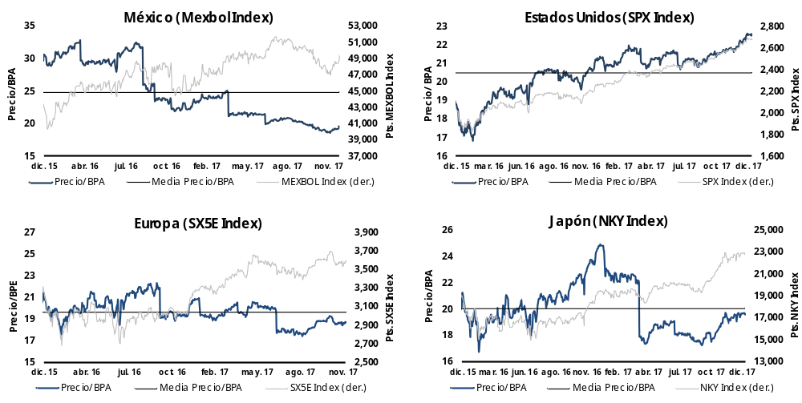
Valuaciones Renta Variable
Beneficios por Acción (BPA)
Fuente: Elaborado por la Gerencia Sr. de Coordinación de Inversiones del Infonavit con datos al 29 de diciembre de 2017.

Slide 40
Informe y estrategia del FANVIT
Fibras
Enero 2018
40

Slide 41
Fibras FANVIT (2.6% del Activo Neto)
Instrumento | Subyacente | Monto (mdp) | % Portafolio |  | Costo Prom Unit. Adq. | Valor Actual | Rendimiento
Fibra |  |  |  |  |  | México
CF_FIBRAMQ_12 | FIBRA | 555 | 0.4% |  | 19.9 | 20.8 | 4.1%
CF_FIBRAPL_14 | FIBRA | 393 | 0.3% |  | 29.0 | 34.0 | 17.4%
CF_FUNO_11 | FIBRA | 774 | 0.6% |  | 31.7 | 29.1 | -8.2%
CF_TERRA_13 | FIBRA | 1,175 | 0.9% |  | 29.4 | 29.9 | 1.7%
CF_FMTY_14 | FIBRA | 415 | 0.3% |  | 12.2 | 12.6 | 3.6%
CF_FIBRAHD_15 | FIBRA | 3 | 0.0% |  | 9.0 | 9.5 | 4.6%
 |  | 3,315 | 2.6%
RV ETF´s |  | 3,315 | 2.6%
El portafolio de FIBRAS presenta una exposición de 2.6% del Activo Neto, distribuido en seis instrumentos. La mayor concentración esta en Terra13 con un monto de $1,175 mdp (0.9% del Activo Neto y 35.4% de la exposición a este activo), en tanto la Fibra de menor exposición es FibraHD con $3 mdp.
El portafolio tiene más exposición al sector industrial a pesar de la turbulencia reciente por la incertidumbre de la renegociación del TLC. Esta mayor exposición se debe a que, dado que sus ingresos están denominados mayoritariamente en dólares, son más capaces de mantener sus márgenes y dividendos atractivos.
Fuente: Elaborado por la Gerencia Sr. de Coordinación de Inversiones del Infonavit con datos al 29 de diciembre de 2017.

Slide 42
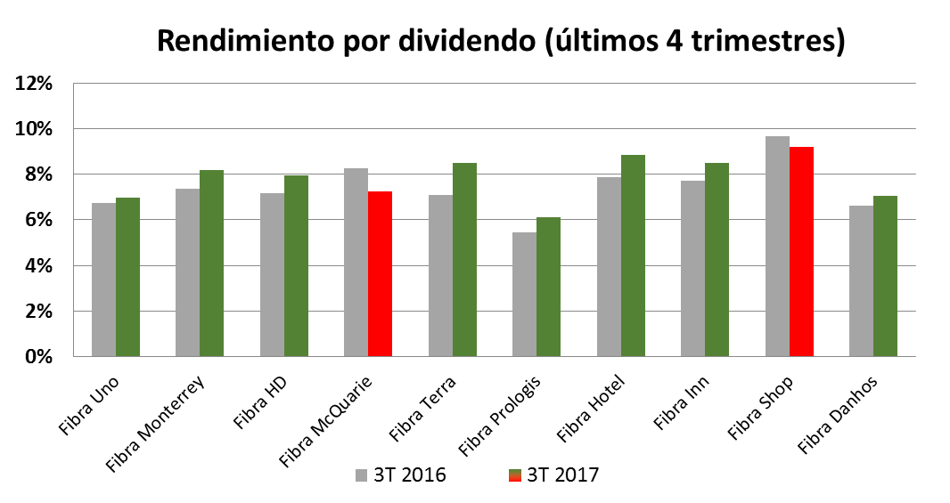
FIBRAS
Comparación dividendo
Fibras en el FANVIT

Slide 43
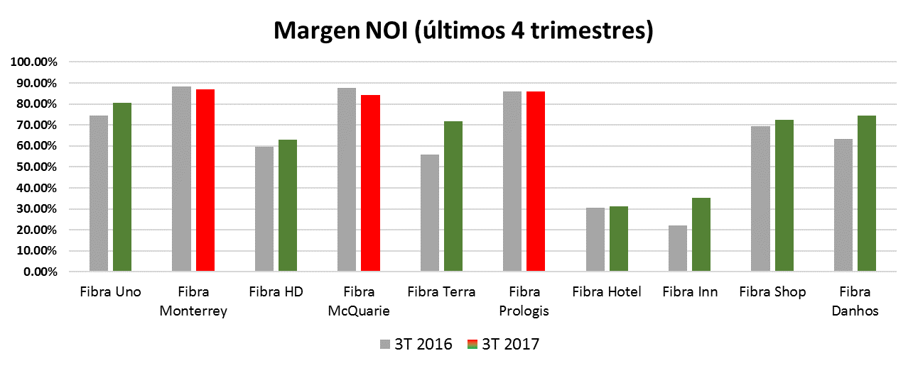
FIBRAS
Comparación Margen NOI
El Ingreso neto operativo o NOI por sus siglas en inglés, muestra una sana relación en las Fibras que tiene el FANVIT.

Slide 44
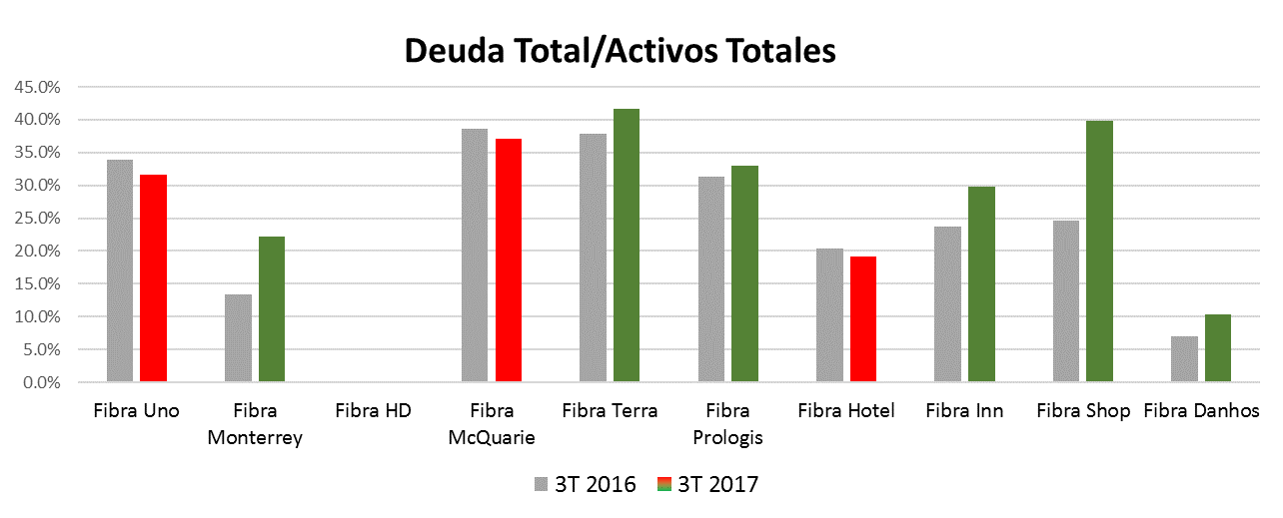
FIBRAS
Comparación Deuda Total/Activos Totales
El endeudamiento de las Fibras se mantiene en niveles respetables

Slide 45
El sector de Fibras cotiza a un descuento sobre su Valor Neto de Activos
Valen menos las acciones de las Fibras que los activos físicos en los que están invertidos.
Fibras en el FANVIT
Fuente: Bloomberg, BTG Pactual

Slide 46
Fibra HD
Eventos relevantes 4T 2017
03 de octubre de 2017
FIBRAHD anuncia que concluyó la adquisición de Campus Técnico Querétaro ubicado en Querétaro, Querétaro.
04 de octubre de 2017.
FIBRAHD llevó a cabo una oferta por un monto de $1,199,999,950.76 pesos en Certificados Bursátiles Fiduciarios.
18 de octubre de 2017.
FIBRAHD anuncia que concluyó la adquisición del edificio de oficinas Bosque Real ubicado en el Estado de México.
24 de octubre de 2017.
FIBRAHD anuncia monto a ser pagado respecto de la distribución en efectivo correspondiente al mes de septiembre de 2017, por un monto total de $20,191,781.63 pesos que, entre el total de CBFIs en circulación, equivale a 0.06246098141, por CBFI.

Slide 47
Fibra HD
Eventos relevantes 4T 2017
25 de octubre de 2017.
Informe del asesor y administrador 3T 2017.
01 de noviembre de 2017
FIBRAHD anuncia la contratación de coberturas para la emisión de los certificados bursátiles fiduciarios con clave de pizarra "FIBRAHD 17“.
03 de noviembre de 2017.
FIBRAHD anuncia que concluyó la adquisición del segundo componente de Barrio Reforma por un precio de $15,000,000.00 pesos.
24 de noviembre de 2017
FIBRAHD anuncia monto a ser pagado respecto de la distribución en efectivo correspondiente al mes de octubre de 2017
29 de diciembre de 2017
FIBRAHD anuncia que concluyó la adquisición de 2 propiedades industriales conocidas como Industrial Villahermosa e Industrial Durango.

Slide 48
Fibra HD
Eventos relevantes 4T 2017
05 de diciembre de 2017.
Aclaración de nota periodística acerca de proyectos a futuro.
21 de diciembre de 2017.
FIBRAHD anuncia monto a ser pagado respecto de la distribución en efectivo correspondiente al mes de noviembre de 2017.

Slide 49
Fibra Macquarie
Eventos relevantes 4T 2017
02 de octubre de 2017.
Fibra Macquarie México anuncia conferencia telefónica para dar a conocer sus resultados al tercer trimestre de 2017.
11 de octubre de 2017
Fibra Macquarie México atiende requerimiento de la Bolsa Mexicana de Valores Respecto al Volumen Operado hoy.
26 de octubre de 2017.
Fibra Macquarie México reporta sus resultados del tercer trimestre de 2017.
26 de octubre de 2017.
Tercer Trimestre 2017 Información Suplementaria.

Slide 50
Fibra Macquarie
Eventos relevantes 4T 2017
11 de noviembre de 2017
Fibra Macquarie México completa transición de servicios fiduciarios.
03 de noviembre de 2017.
Fibra Macquarie México anuncia extensión de contrato de Formador de Mercado.
29 de noviembre de 2017.
Actualización de la inscripción en el Registro Nacional de Valores de los certificados bursátiles fiduciarios inmobiliarios con clave de pizarra FIBRAMQ 12.

Slide 51
Fibra Prologis
Eventos relevantes 4T 2017
02 de octubre de 2017.
Fibra Prologis anuncia aviso con fines informativos. Se realiza la actualización de inscripción de los CBFI’s con clave FIBRAPL 14.
04 de octubre de 2017
Fibra Prologis anuncia que el 25 de Octubre Llevará a cabo la Conferencia Telefónica donde Presentará los Resultados Financieros del Tercer Trimestre de 2017.
24 de octubre de 2017.
Fibra Prologis reporta sus resultados del tercer trimestre de 2017.
25 de octubre de 2017.
FIBRA Prologis Informa envío de Información Complementaria Trimestral en Evento Relevante del pasado 24 de Octubre 2017.
31 de octubre de 2017.
FIBRA Prologis declaró una distribución en efectivo de 366.1 millones de pesos o 0.5731 por certificado bursátil fiduciario inmobiliario, en relación a los resultados del trimestre terminado el 30 de septiembre.

Slide 52
Fibra Macquarie
Eventos relevantes 4T 2017
29 de noviembre de 2017.
Aviso de Distribución a los Tenedores de Fibra Prologis, publicado el pasado 31 de octubre de 2017.
01 de diciembre de 2017.
FIBRA Prologis adquiere 143,000 pies cuadrados de edificios clase-A
15 de diciembre de 2017.
FIBRA Prologis anunció que ha contemplado la sustitución de fiduciario, como se aprobó por el Comité Técnico y por los tenedores de certificados a comienzos de este año.
18 de diciembre de 2017.
FIBRA Prologis adquiere edificio clase-A de 290,100 pies cuadrados.

Slide 53
Fibra Monterrey
Eventos relevantes 4T 2017
25 de octubre de 2017.
Fibra Monterrey anuncia aviso los resultados del tercer trimestre de 2017.
26 de octubre de 2017
Fibra Monterrey anuncia la próxima adquisición del edificio “Patria” por un monto estimado de entre $308 y $332 millones de pesos.
20 de diciembre de 2017.
Fibra Monterrey anuncia la disposición de una línea de crédito por $14.5 millones de dólares para futuras adquisiciones.

Slide 54
Fibra Uno
Eventos relevantes 4T 2017
04 de octubre de 2017.
Fibra Uno anuncia exitosa oferta global de 365 millones de CBFIs.
06 de octubre de 2017
Fibra Uno anuncia el ejercicio de la opción de sobreasignación y fin del periodo de estabilización de su oferta global.
09 de octubre de 2017
Fibra Uno anuncia que, en virtud de que ha finalizado el período de estabilización de su reciente oferta subsecuente de capital, Casa de Bolsa Santander reanudará sus actividades como Formador de Mercado a partir del 10 de octubre de 2017.
19 de octubre de 2017
Fibra Uno - Presentación de Resultados Trimestrales 3T17.
13 de noviembre de 2017
Fibra Uno hace referencia que puso en circulación 7,482,635 certificados bursátiles emitidos

Slide 55
Fibra Uno
Eventos relevantes 4T 2017
16 de noviembre de 2017.
FIBRA UNO anuncia acuerdo vinculante para adquirir el portafolio Apolo II.
FIBRA UNO anuncia la adquisición de un edificio de oficinas.
23 de noviembre de 2017.
FIBRA UNO anuncia que su Comité Técnico ha adoptado nuevas resoluciones respecto al uso futuro de certificados bursátiles inmobiliarios.
07 de diciembre de 2017.
FIBRA UNO anuncia amortización anticipada total de los certificados bursátiles de deuda con clave de pizarra FUNO 13.
08 de diciembre de 2017.
FIBRA UNO anuncia que se realizó una emisión de deuda en el mercado local, por un total de 7,100 millones de pesos, en dos tramos.
FIBRA UNO anuncia la amortización anticipada total de los certificados bursátiles de deuda con clave de pizarra FUNO 13.
19 de diciembre de 2017.
FIBRA UNO anuncia que fueron puestos en circulación 3,756,776,544 certificados bursátiles inmobiliarios.

Slide 56
Fibra Terra
Eventos relevantes 4T 2017
26 de octubre de 2017.
Terrafina firma contrato vinculante para la adquisición de portafolio de propiedades industriales por US $220 millones. El área rentable es de 3.4 millones de pies cuadrados y su ocupación es del 100%. Esta adquisición se espera integrar en los resultados del primer trimestre de 2018 generando un incremento en los Fondos de la Operación Ajustados (AFFO) anualizado entre 17% y 18%. El financiamiento de esta transacción se realizará con los recursos obtenidos del levantamiento de capital conforme a lo comunicado al mercado sobre la estrategia de crecimiento de Terrafina para el 2017.
26 de octubre de 2017
Reporte de resultados del tercer trimestre 2017.
02 de noviembre de 2017
Terrafina concluye exitosamente la emisión de un crédito sin garantía por US $350 millones para el refinanciamiento de deuda. Esta línea será utilizada para la administración de pasivos en el pago total del crédito sin garantía por US$150 millones de BBVA/JPMorgan y su remanente para pago de la línea de crédito revolvente existente.

Slide 57
Fibra Terra
Eventos relevantes 4T 2017
03 de noviembre de 2017
Terrafina anuncia pago de distribuciones correspondiente al ejercicio del tercer trimestre de 2017 por la cantidad de Ps.0.518824 por Certificado Bursátil Fiduciario Inmobiliario ("CBFI"), por cada uno de los 791,014,635 CBFIs en circulación. Este es por un importe total de Ps. 410,397,520.66.
11 de diciembre de 2017.
Terrafina anuncia adquisición de propiedades industriales por 180 millones de dólares.

Slide 58
Informe y estrategia del FANVIT
CKD’s
Enero 2018
58

Slide 59







Actualización de los CKD’s en cartera
 |  |  |  |  | al 29 de diciembre de 2017
CKD | Precalif. | Fecha inversión | Comprometido |  | Llamado | TIR
 |  |  | mdp | % del CKD
 | 6.4 | 05-ago-16 | 350 | 10.0% | 31% | -3.9%
 | 9.1 | 19-dic-16 | 300 | 4.3% | 20% | -2.8%
 | 8.7 | 28-abr-17 | 200 | 4.5% | 20% | -3.0%
 | 8.8 | 09-may-17 | 200 | 7.4% | 37% | -3.9%
 | 7.1 | 19-may-17 | 200 | 10.0% | 29% | 32.7%
 | 6.6 | 31-may-17 | 300 | 5.4% | 20% | -3.2%
 | 8.0 | 06-sep-17 | 300 | 10.0% | 20% | 3.7%
Total |  |  | 1,850 mdp |  | 459.7 mdp | 0.05%
Elaborado por la Gerencia Sr. de Coordinación de Inversiones del Infonavit con datos de PiP.

Slide 60
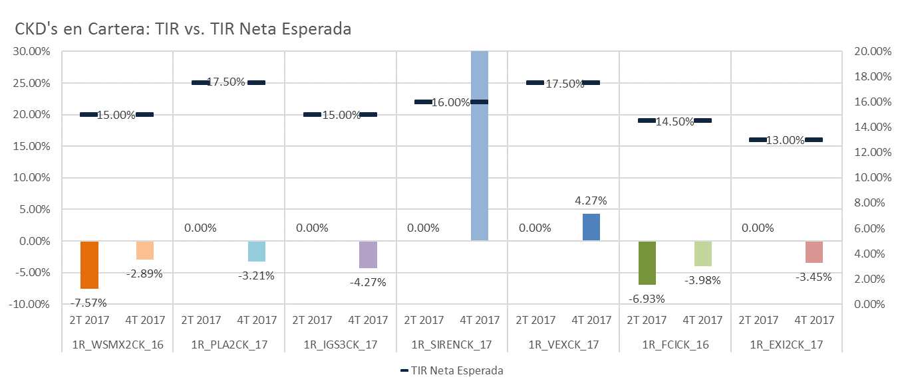
CKD’s
Comparación TIR: Tercer Trimestre 2017

Slide 61
Se tienen siete CKD’s en el Fanvit
Se han comprometido 1,850 mdp en 7 CKD’s
En total, el monto comprometido en CKD’s es el 1.45% del Fanvit
El consumo es del 48% del monto asignado para CKD’s*
Actualmente se tiene participación en dos sectores: Bienes raíces e Infraestructura
1,200 mdp
650 mdp
Quiero casa: 300
Alignmex: 200
IGS: 200
EXI: 300
PruMex: 200
GFI: 350
Walton: 300
Deuda
y otros
Infraestructura
Bienes raíces
Capital privado
Energía
*Con base en los límites asignados por la Coordinación General de Riesgos se puede invertir el 3% del Fanvit en CKD’s, equivalente a 3,821 mdp al 29 de diciembre de 2017.

Slide 62
Pendiente de inversión un CKD aprobado
Se estima que Ainda emita a finales de enero, mes en el que se vence su aprobación*.
Con esta inversión:
  El monto total comprometido ascendería a 2,150 mdp
  El porcentaje total invertido en CKD’s sería el 1.70% del Fanvit
  El consumo del monto asignado para CKD’s sería de 56%**
  Aún no se tiene fecha de cierre de libro de Ainda
Ainda: 300
Deuda
y otros
Infraestructura
Bienes raíces
Capital privado
Energía
*La actualización del análisis se presentó en el Comité de Inversiones sesionado en octubre y la orden aprobada prevalece 3 meses.
**Con base en los límites asignados por la Coordinación General de Riesgos se puede invertir el 3% del Fanvit en CKD’s, equivalente a 3,821 mdp al 29 de diciembre de 2017.

Slide 63

Resumen de las características de CKD’s aprobados
CKD | Sector | Monto (mdp) | Preferente | Comisión | Tamaño (mdp) | Coinversión | Tasa neta esp | Periodo inversión (años) | Plazo (años) | Apalancam. máx
 | I | 350 | 9% | 1.65% | 3,500 | 5% | 14.5% | 5 | 15 | 35%
 | BR | 300 | 10% | 1.63% | 7,000 | 6% | 15.0% | 4 | 10 | 65%
 | BR | 200 | 10% | 1.63% | 4,422 | 6% | 17.5% | 3 | 10 | 65%
 | BR | 200 | 10% | 1.50% | 2,700 | 5% | 15.0% | 5 | 10 | 70%
 | BR | 200 | 9% | 1.25% | 2,000 | 5% | 16.0% | 5 | 10 | 65%
 | I | 300 | 10% | 1.50% | 4,755 | 5% | 13.0% | 5 | 15 | 60%
 | BR | 300 | 10% | 1.50% | 4,000 | 30% | 17.5% | 4 | 10 | 65%
 | E,I | 300 | 10.5% | 1.50% | 5,000 | 5% | 18.0% | 5 | 15 | 60%
Promedio |  | 269 | 9.8% | 3.21% | 4,172 | 8% | 15.8% | 4.5 | 11.875 | 61%
*
*Monto aprobado, inversión pendiente. ** Se toma el promedio del intervalo para fines comparativos cuando la comisión, el preferente o la TIR esperada estén dados por intervalo. (I): Infraestructura, (E): Energía, (BR): Bienes raíces

Slide 64
Comparativo CKD’s de deuda en análisis
Estamos analizando 3 CKD’s de deuda para diversificar el portafolio. En la siguiente tabla se
comparan las características de estos 3 CKD’s y uno analizado previamente:
 |  | Credit Suisse (emitido) | Altum (por colocar) | Indigo (por colocar) | Nexxus Capital (por colocar)
Hipótesis de inversión |  | Inversión en hipotecas comerciales con deuda senior colateralizada | Otorgamiento de créditos senior garantizados por activos financieros | Financiamiento a empresas medianas con deuda senior, mezzanine, financiamientos estructurados o respaldados por activos. | Inversión en empresas medianas en etapa de crecimiento y/o con necesidades de liquidez
Tipo de deuda |  | Senior colaterizada ü | Senior colaterizada ü | Senior ü | Mezzanine
Características
Retorno preferente |  | 10% | 9% | 10.00% | 10%
Comisión |  | 1.46% ü | 2.00% | 1.80% | 1.50%
Tamaño (mdp) |  | 6,000 | 2,000 | 3,000 | 4,000
Coinversión |  | 3% ü | 30% ü | 2% | 2%
Tasa neta esperada |  | 15.5% ü | 12% | 17% ü | 15%
Periodo inversión (años) |  | 3 ü | 4 ü | 4 ü | 5+2
Plazo total (años) |  | 10 | 6 ü | 10 | 10
Apalancamiento |  | 200% | 30% | 25% | 0%**
Precalificación |  | 8.6 | 6.7 | 9 | 6.6
Fuente: http://pase.plataformainfonavit.com/login.

Slide 65
Comparativo CKD’s de bienes raíces en análisis (1)
Se han tenido reuniones con 7 administradores de CKD’s de bienes raíces:
 |  | Orange | Be Grand | O'Donell | Thor Urbana
Hipótesis de inversión |  | Desarrollo y asesoría de proyectos inmobiliarios de usos mixtos, comerciales, comunidades planeadas y usos mixtos. | Desarrollos verticales en la CDMX para nivel socioeconómico medio-alto en tres marcas: Al menos 60% del CKD en "Be Grand" (3.5-10 mdp) y el resto en "Be by Be Grand" (1.5-3.5 mdp) y "Be Grand Park"(12 mdp) | Desarrollo y adquisición de activos productivos (inmobiliario industrial) | Desarrollos comerciales de tipo lifestyle y desarrollos de usos mixtos
Características
Retorno preferente |  | 11% | 11% | 9.00% | 9%
Comisión |  | 1.75% llamado + 1.25% no llamado | máx{1% (total),1.5% (invertido)} | 1.85% | 1.85%
Tamaño (mdp) |  | 2,000 | 5,000 | 5,000 | 4,000
Coinversión |  | 5.0% | 20.0% | 5.0% | 2.5%
Tasa neta esperada |  | 19.5% | 20.0% | 13.5% | 15.5%
Periodo inversión (años) |  | 3 | 5 | 5 | 5
Plazo total (años) |  | 10 | 10 | 10 | 30
Apalancamiento |  | 65% | 65% | 65% | 65%
Miembros clave |  | Carlos Rosseau José Villarreal René Hinojosa | Nicolás Carrancedo Ocejo Santiago Carrancedo Abad Eduardo Sierra Roffe | David O'Donell Javier Luna Rafael Terán | Jaime Fasja Amkie Jimmy Arakanji Charabati Joseph J. Sitt
Fuente: http://pase.plataformainfonavit.com/login.

Slide 66
Comparativo CKD’s de bienes raíces en análisis (2)
Se han tenido reuniones con 7 administradores de CKD’s de bienes raíces:
 |  | Artha | Inmobilia | Delta
Hipótesis de inversión |  | Desarrollo para arrendamiento o venta de inmuebles comerciales, de uso mixto , oficinas, residenciales y principalmente hoteleros | Proyectos inmobiliarios residenciales, comerciales, industriales, oficinas, usos mixtos y hoteles. | Proyectos de tipo comercial, vivienda vertical y horizontal en venta, oficinas, hoteles, industrial entre otros.
Características
Retorno preferente |  | 9.00% | 9% | 9.00%
Comisión |  | 1.50% | 1.75% llamado + 1.25% no llamado | 1.75% comprometido
Tamaño (mdp) |  | 6,000 | 3,000 | 4,000
Coinversión |  | 5.0% | 10.0% | 5.0%
Tasa neta esperada |  | 17.1% | 16.5% | 16.0%
Periodo inversión (años) |  | 3+1 | 4+1 | 5
Plazo total (años) |  | 10 | 10 años | 10
Apalancamiento |  | 65% | 65% años | Por definir
Miembros clave |  | Carlos Gutiérrez Germán Ahumada | Roberto Kelleher Vales Mauricio López Rivera Abelardo Navarro Bernáldez | Federico Garza Santos Marisol Chávez Mario García Garza
Fuente: http://pase.plataformainfonavit.com/login.

Slide 67
Orden del día
Grupo de Trabajo de Inversiones
Sesión número 039
Enero 2018
Propuesta para estudio a las Bases de Funcionamiento del Comité de Inversiones.
Informe y estrategia del FANVIT
Informe del resultado contable de inversión diciembre 2017
Informe de los operadores autorizados
Informe sobre la Política de traspasos de la Tesorería al FANVIT
Propuesta de traspasos de la Tesorería al FANVIT 1er bimestre de 2018
Informe sobre el entorno económico nacional e internacional
Informe y estrategia del FINVIT
Propuesta sobre los límites de operación del FINVIT

Slide 68
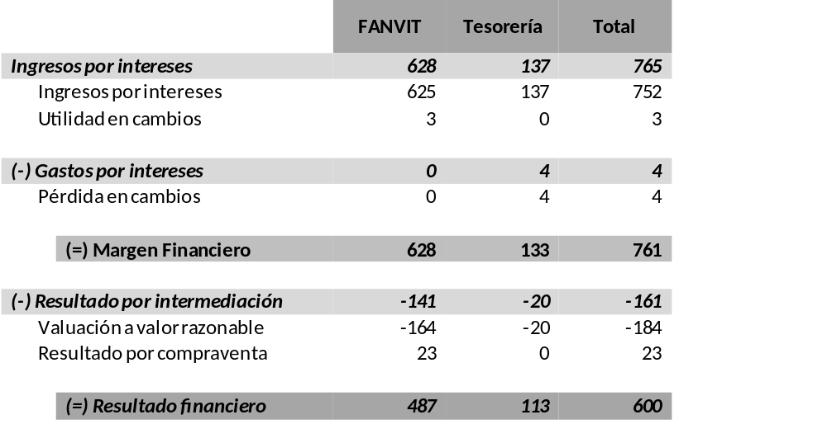
Resultado contable de inversión diciembre 2017

Slide 69
Resultado contable de inversión 2017
 |  |  | FANVIT | Tesorería | Total
Ingresos por intereses |  |  | 6,618 | 2,054 | 8,672
 | Ingresos por intereses |  | 6,602 | 2,054 | 8,656
 | Utilidad en cambios |  | 15 | 0 | 15
(-) Gastos por intereses |  |  | 3 | 12 | 15
 | Pérdida en cambios |  | 3 | 12 | 15
 |  | (=) Margen Financiero | 6,615 | 2,042 | 8,657
(-) Resultado por intermediación |  |  | 2,370 | -5 | 2,365
 | Valuación a valor razonable |  | 1,992 | -5 | 1,987
 | Resultado por compraventa |  | 378 | 0 | 378
 |  | (=) Resultado financiero | 8,985 | 2,037 | 11,022

Slide 70
Orden del día
Grupo de Trabajo de Inversiones
Sesión número 039
Enero 2018
Propuesta para estudio a las Bases de Funcionamiento del Comité de Inversiones.
Informe y estrategia del FANVIT
Informe del resultado contable de inversión diciembre 2017
Informe de los operadores autorizados
Informe sobre la Política de traspasos de la Tesorería al FANVIT
Propuesta de traspasos de la Tesorería al FANVIT 1er bimestre de 2018
Informe sobre el entorno económico nacional e internacional
Informe y estrategia del FINVIT
Propuesta sobre los límites de operación del FINVIT

Slide 71
Personas Autorizadas para cerrar operaciones con Intermediarios
Jacobo Arturo Hanono Castañeda
Gerardo Perez Zárate
Eric Arteaga Sanchez
Luis Arturo Serdio Casas
Cesar Vicente Villanueva Rodriguez
Juan Enrique Trueba Calleja (en tramite)

Slide 72
Orden del día
Grupo de Trabajo de Inversiones
Sesión número 039
Enero 2018
Propuesta para estudio a las Bases de Funcionamiento del Comité de Inversiones.
Informe y estrategia del FANVIT
Informe del resultado contable de inversión diciembre 2017
Informe de los operadores autorizados
Informe sobre la Política de traspasos de la Tesorería al FANVIT
Propuesta de traspasos de la Tesorería al FANVIT 1er bimestre de 2018
Informe sobre el entorno económico nacional e internacional
Informe y estrategia del FINVIT
Propuesta sobre los límites de operación del FINVIT

Slide 73
Agenda:
Antecedentes
Representación gráfica de la
“Política de traspasos Tesorería – Fanvit” en 2017
Consideraciones para la aplicación de la
“Política de traspasos Tesorería – Fanvit” en 2017
Conclusiones de la aplicación de la
“Política de traspasos Tesorería – Fanvit” en 2017
Anexo 1 (POA)

Slide 74
Antecedentes:
En marzo de 2017 se hizo del conocimiento del Comité de Inversiones la “ Política de traspasos Tesorería - FANVIT”.
Los recursos dentro de la Tesorería han sido transferidos adecuadamente durante el periodo previo a la “Política de traspasos Tesorería - Fanvit”, sin embargo, dicha política agrega transparencia en el monto y periodicidad con que se generan las transferencias de la Tesorería al Fanvit, optimizando al mismo tiempo la inversión de los mismos.
Esta política se aplicó por primera vez al cierre de mayo 2017.
Respecto a la determinación del monto a transferir, se deben de observar y cumplir 2 puntos importantes:
El “Monto máximo de recursos” que debe tener la TG: $ 33,687 mdp
El “Saldo mínimo de Liquidez” para la operación de la TG: $ 10,475 mdp

Slide 75
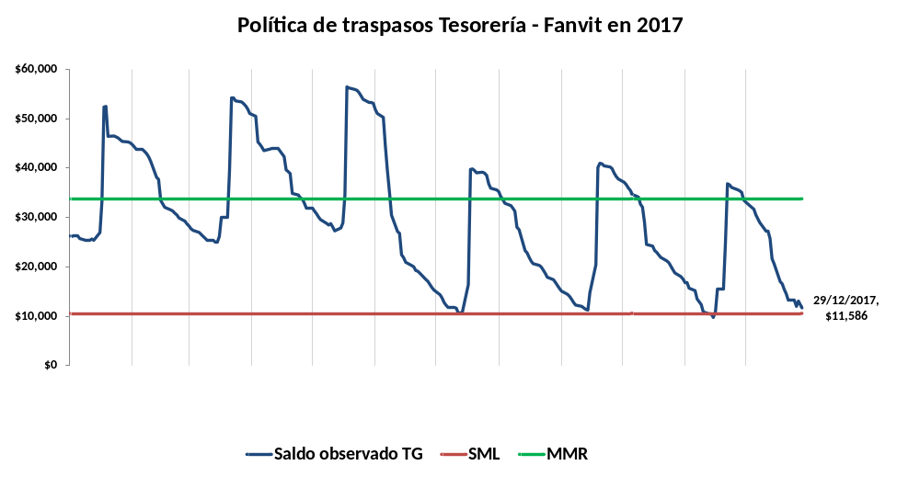
Representación gráfica de la “Política de traspasos Tesorería – Fanvit” en 2017
Monto transferido
en abril $5,000 mdp
Monto transferido
en junio $17,500 mdp
MMR
$33,687 mdp
Monto transferido
en enero $6,000 mdp
SML
$10,475 mdp
ENE FEB MZO ABR MAY JUN JUL AGO SEP OCT NOV DIC
Saldos observados en la Tesorería en el periodo del 01-01-2017 al 29-12-2017
Monto total traspasado al Fanvit durante 2017: $ 28,500 mdp
MMR= Monto Máximo de Recursos.
SML= Saldo Mínimo de Liquidez.

Slide 76
Consideraciones para la aplicación de la “Política de traspasos Tesorería – Fanvit” en 2017
De acuerdo a la “Política de traspasos Tesorería-Fanvit” se deben realizar traspasos en la primera quincena de los meses pares; sin embargo, durante el 2º. semestre del ejercicio 2017 se tuvieron algunas variantes:
Salidas extraordinarias no contempladas en el presupuesto con monto de $ 5,665 mdp:
    Traspasos para Movilidad Hipotecaria de octubre a diciembre por 3,000 mdp.
    Traspasos para el seguro de daños con monto de $ 2,665 mdp en noviembre.
No se tuvo la emisión de Cedevis programada en agosto por $ 1,000 mdp.
Definición del proyecto de Movilidad habitacional para entrega de la SSV con monto inicial de $ 1,000 mdp a partir de octubre.
Cambios a la meta del Programa de Crédito de acuerdo a las estrategias definidas por la Subdirección General de Crédito. (Anexo 1).
Incremento en el monto de los cheques promedio por producto teniendo una variación del 12.55% hasta noviembre.
Incremento en la formalización de créditos de altos ingresos.

Slide 77
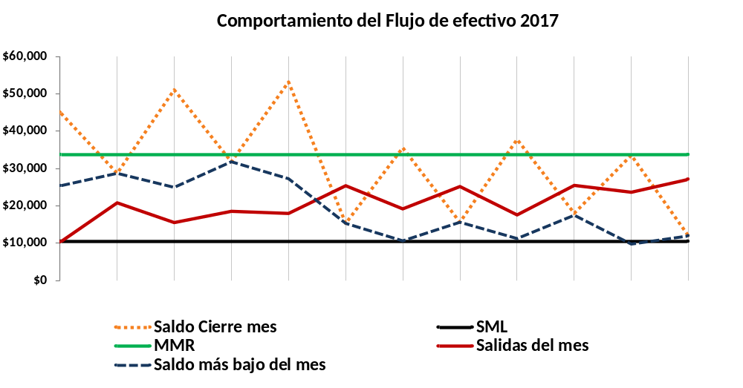
Consideraciones para la aplicación de la “Política de traspasos Tesorería – Fanvit” en 2017
ENE FEB MZO ABR MAY JUN JUL AGO SEP OCT NOV DIC
NOTAS:
Durante noviembre se rompió 2 días el SML debido a los pagos extraordinarios.
El saldo final al cierre de diciembre 2017 fue de $11,586 mdp.
El saldo mínimo de caja antes de la “Política de Traspasos” era de $25,398 mdp.

Slide 78
Conclusiones de la aplicación de la
“Política de traspasos Tesorería – Fanvit” en 2017
La Tesorería General tiene como objetivo fundamental la administración de los recursos líquidos del Instituto, cumpliendo con cuatro importantes funciones:
Captación eficiente de ingresos del Instituto.
Cumplimiento de obligaciones de pago Institucionales.
Inversión temporal de recursos líquidos a corto plazo.
Análisis de flujo de efectivo, cumplimiento del SML, traspasos al Fanvit.
La política indica que el monto máximo deberá resultar suficiente para que la Tesorería haga frente a toda su operación de los siguientes dos meses; y si bien la regla básica para la determinación del monto a transferir es la diferencia del excedente que se tiene en la caja de la TG vs el MMR; siempre y en todo momento se debe cumplir el no romper el SML (saldo mínimo de liquidez) de $ 10,475 mdp, cuyo monitoreo lo realiza el área de Riesgos diariamente.
Durante el 2º. semestre de 2017 no se pudieron realizar traspasos al Fanvit a fin de cubrir las contingencias de pago extraordinarias y no romper el SML definido para la operación de la TG.

Slide 79
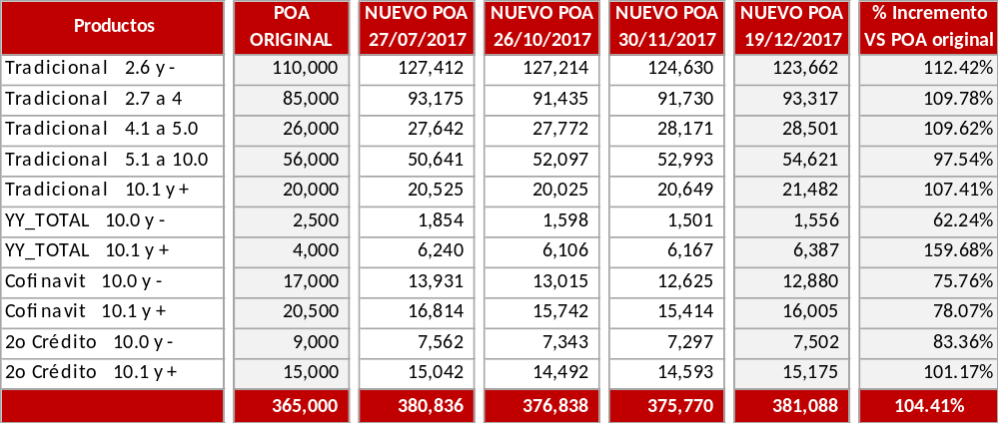
Modificaciones al POA 2017
Anexo 1
El gasto más fuerte que realiza el Instituto, es el pago por concepto de otorgamiento de créditos hipotecarios.
A partir del 2º. Semestre de 2017, el POA (Programa Operativo Anual) se fue modificando de acuerdo a estrategias definidas por la Subdirección General de Crédito, así como montos otorgados por la CONAVI para el otorgamiento de créditos con subsidio.
La meta original del POA fue de 365,000 créditos hipotecarios, llegando al final del ejercicio a una meta estimada por parte del Área de Crédito de 381,088 créditos, lo cual implica un gasto mayor al considerado en el presupuesto original. (1)
(1) El no. de créditos otorgados al cierre del ejercicio fue de 388,761 créditos hipotecarios, superior en un 2% a la última meta estimada por el área de Crédito.

Slide 80
Orden del día
Grupo de Trabajo de Inversiones
Sesión número 039
Enero 2018
Propuesta para estudio a las Bases de Funcionamiento del Comité de Inversiones.
Informe y estrategia del FANVIT
Informe del resultado contable de inversión diciembre 2017
Informe de los operadores autorizados
Informe sobre la Política de traspasos de la Tesorería al FANVIT
Propuesta de traspasos de la Tesorería al FANVIT 1er bimestre de 2018
Informe sobre el entorno económico nacional e internacional
Informe y estrategia del FINVIT
Propuesta sobre los límites de operación del FINVIT

Slide 81
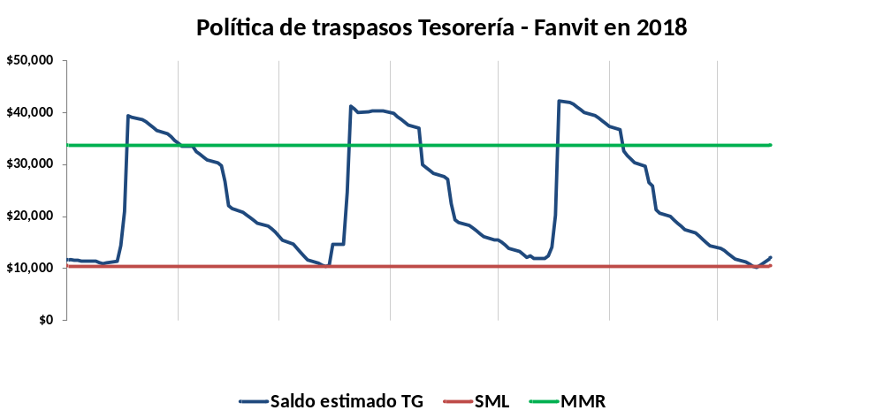
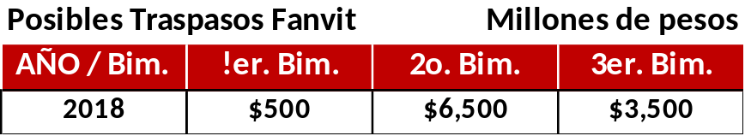
Propuesta de traspasos al Fanvit 2018
Durante el 1er semestre.
Monto estimado
en febrero $500 mdp
Monto estimado
en abril $6,500 mdp
Monto estimado
en junio $3,500 mdp
ENE FEB MZO ABR MAY JUN JUL
Con base a Entradas y salidas del presupuesto preliminar 2018.
Montos estimados sin romper el SML durante el bimestre y hasta antes de las siguiente recaudación bimestral.
1
MMR= Monto Máximo de Recursos.
SML= Saldo Mínimo de Liquidez.

Slide 82
Orden del día
Grupo de Trabajo de Inversiones
Sesión número 039
Enero 2018
Propuesta para estudio a las Bases de Funcionamiento del Comité de Inversiones.
Informe y estrategia del FANVIT
Informe del resultado contable de inversión diciembre 2017
Informe de los operadores autorizados
Informe sobre la Política de traspasos de la Tesorería al FANVIT
Propuesta de traspasos de la Tesorería al FANVIT 1er bimestre de 2018
Informe sobre el entorno económico nacional e internacional
Informe y estrategia del FINVIT
Propuesta sobre los límites de operación del FINVIT

Slide 83
SITUACIÓN DE LA ECONOMÍA MEXICANA
Subdirección de Planeación y Finanzas
Gerencia de Estudios Económicos
INFONAVIT
15 de enero de 2018
83

Slide 84
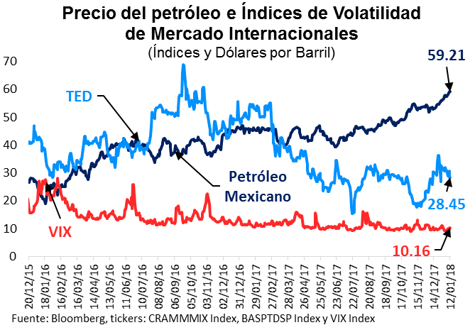
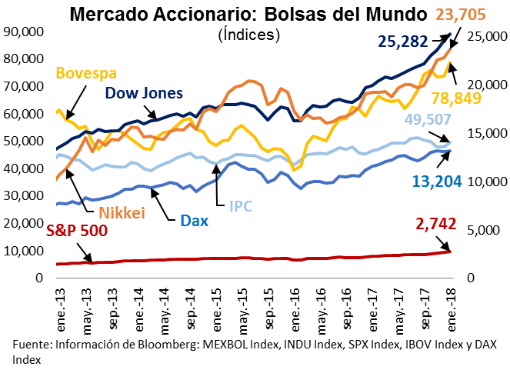
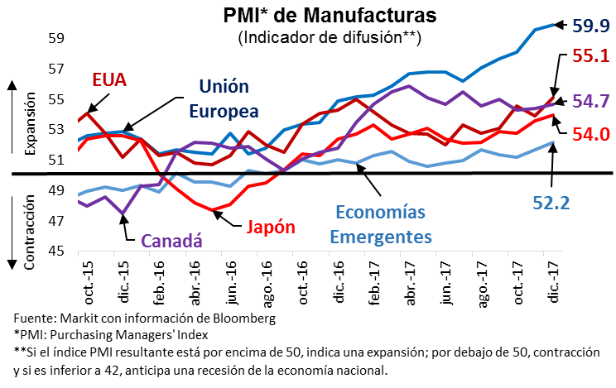
Un entorno externo favorable
Baja volatilidad e incertidumbre en los mercados internacionales
Las bolsas y los precios de los commodities continúan al alza, en particular el petróleo
Se espera en el 2018 un mejor crecimiento económico mundial, principalmente en la Zona Euro
84

Slide 85
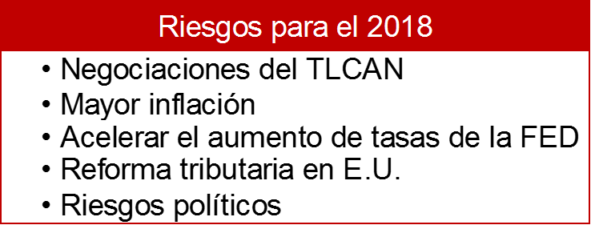
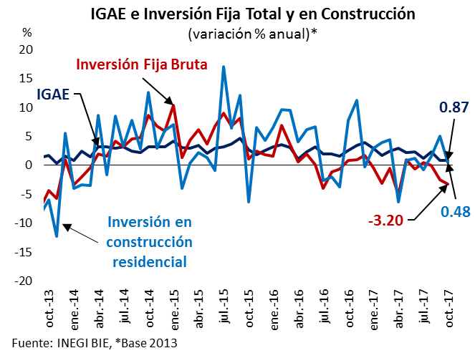
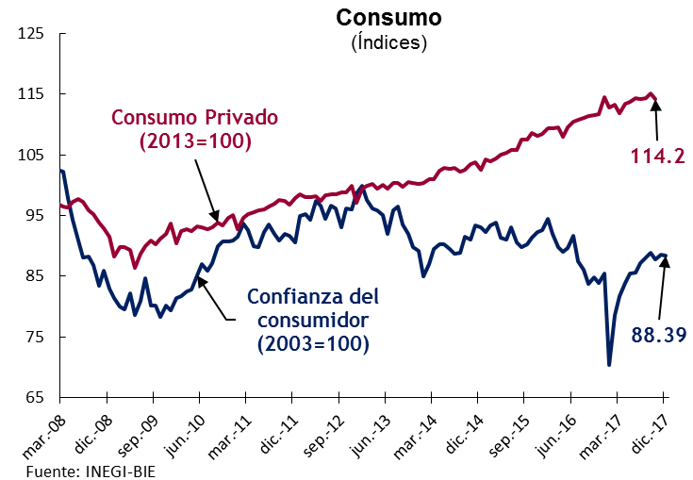
2018 puede ser un año complicado para la economía mexicana, que muestra signos de desaceleración
Durante el 3er trimestre se registró menor crecimiento
La inversión mantiene su debilidad, principalmente la pública
El consumo privado está perdiendo dinamismo
85

Slide 86
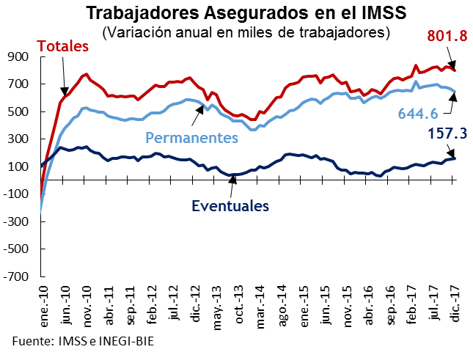
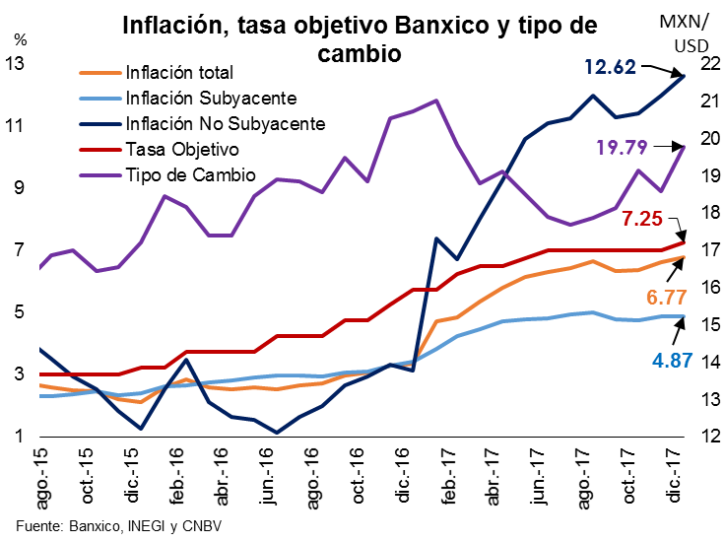
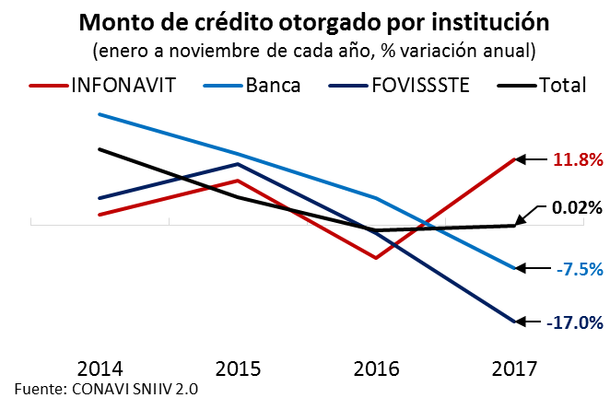
Un mercado laboral dinámico
En diciembre se registraron 801 mil nuevos puestos laborales (12 meses) en el IMSS.
La inflación (6.77% dic) sigue preocupando
El peso se depreció en diciembre cerrando el 2017 en 19.66 p/d, pero se ha apreciado al iniciar el 2018.
86

Slide 87
México ha perdido su atractivo para inversionistas con estrategias de largo plazo en dólares
Durante el periodo de tasas bajas en EUA tras la crisis financiera, México había pagado tasas atractivas para inversionistas que compraban bonos M y hacían su cobertura para recibir tasas en USD.
En 2017 y 2018 ha menguado el atractivo de bonos mexicanos y eso se ha reflejado en menores entradas de extranjeros hacia bonos M.
EUA
EUA
MEX
MEX
MEX
MEX
EUA
EUA
31-oct-16
5-ene-17
18-jul-17
5-ene-18
Fuente: Cálculos del Infonavit con información de Bloomberg

Slide 88
En 2017 entraron 70 mmdp por parte de inversionistas extranjeros hacia bonos M; bajó respecto a años previos
Ese monto ha sido su menor ritmo de entrada desde la crisis financiera
El mayor cambio en la entrada de extranjeros al mercado de bonos M fue cuando México fue incluido en el índice WGBI de Citi en octubre de 2010.
1,781 mmdp
(63% del total)
BB+ a BBB-
Grado de inversión
BBB- a BBB
BBB a BBB+
BBB+ a BBB
La tenencia de extranjeros se triplicó tras la inclusión de México en el WGBI y una expectativa de subida de calificación.
BBB a BBB+
En 2017 solamente entraron 70 mmdp en flujos, su menor ritmo de entrada desde la crisis financiera
En el punto más álgido de la crisis, con baja de calificación, salieron ~60mmdp, equivalentes al 20% de la tenencia en aquel momento
Entrada de 2.6mmdp en los 2 meses previos, equivalentes a un aumento de 47%.
El monto emitido era aún reducido y la liquidez baja.
Inclusión de México al WGBI
En 2014 y 2015 entraron ~400mmdp; en 2016, los flujos se han quedado estancados.
293mmdp
-> 236mmdp
400mmdp ->1,200mmdp
*WGBI = World Government Bond Index. Índice de bonos globales de Citi compuesto por bonos soberanos de alta calidad y liquidez.
La inclusión de los bonos de un país a este índice ha resultado en entradas importantes de capital por parte de inversionistas extranjeros.

Slide 89
El mercado descuenta 2 subidas de tasa de interés de Banxico en 2018
Durante las últimas reuniones, los inversionistas han visto a un Banco de México más restrictivo de lo que se esperaba para esta parte del .
Fuente: Cálculos del Infonavit con información de Bloomberg

Slide 90
Orden del día
Grupo de Trabajo de Inversiones
Sesión número 039
Enero 2018
Propuesta para estudio a las Bases de Funcionamiento del Comité de Inversiones.
Informe y estrategia del FANVIT
Informe del resultado contable de inversión diciembre 2017
Informe de los operadores autorizados
Informe sobre la Política de traspasos de la Tesorería al FANVIT
Propuesta de traspasos de la Tesorería al FANVIT 1er bimestre de 2018
Informe sobre el entorno económico nacional e internacional
Informe y estrategia del FINVIT
Propuesta sobre los límites de operación del FINVIT

Slide 91
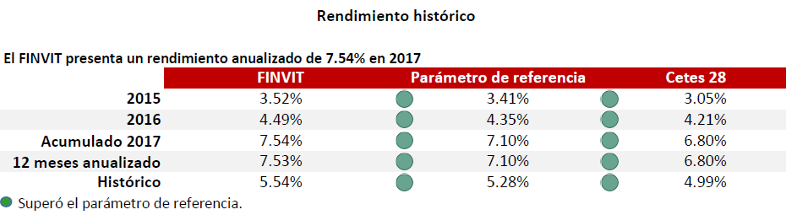

Rendimiento FINVIT al 29 de diciembre de 2017.
  Durante 2017, el rendimiento acumulado del FINVIT ha superado en 74 puntos base al rendimiento generado por los Cetes a 28 días; durante 2015 y 2016 esta diferencia fue de 28 y 47 puntos base respectivamente.
  El fondo presentó un crecimiento en activos manejados durante 2017 de 48.75%, equivalente a 24.5 mdp.
Fuente: Elaborado por la Gerencia Sr. de Coordinación de Inversiones del Infonavit con datos al 29 de diciembre de 2017

Slide 92
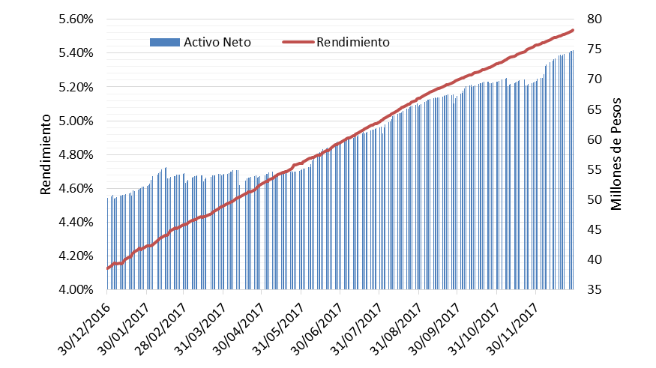
El FINVIT cuenta con ~$ 75 mdp, 71% aportados de forma directa y un rendimiento del 7.54%.
  Desde su lanzamiento el 4 de marzo de 2015 al 29 de diciembre de 2017, el FINVIT presenta los siguientes resultados:
Principales Analíticos
 | Al 29 de diciembre
Tasa de Rendimiento Anualizada (Valuación al corte) | 7.54%
Tasa de rendimiento (a vencimiento) YTM | 7.72%
Duración (años) | 0.13
VaR | -0.0282
Activos Netos | 74,827,450
Precio de la acción | 1.1582
Indicadores | al 29 de diciembre
Aportaciones vía nómina | $ 35,588,719.39
Aportaciones vía nómina (descuento catorcenal) | $ 798,517.96
Solicitudes de descuento vía nómina | 1,025
Fuente: Elaborado por la Gerencia Sr. de Coordinación de Inversiones del Infonavit con datos 29 de diciembre de 2017.

Slide 93
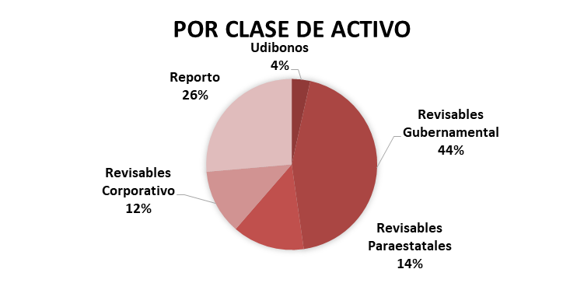
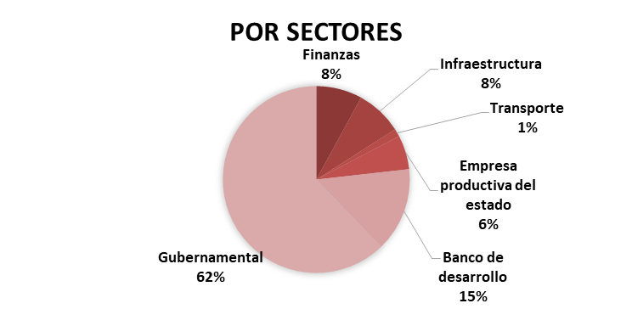
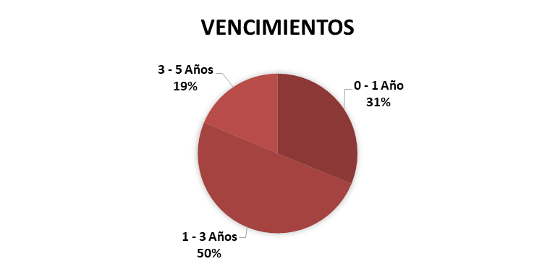
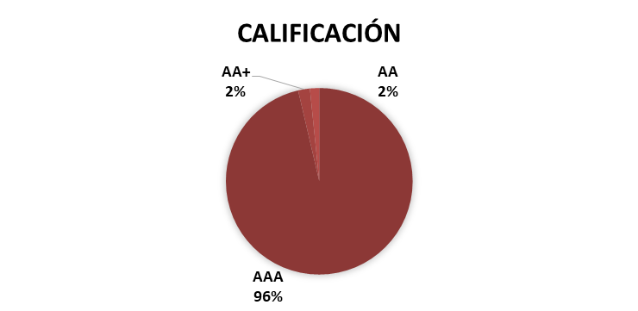
Composición FINVIT al 29 de diciembre de 2017
  El FINVIT cuenta con una cartera bien diversificada enfocada en papeles con vencimientos menores a 3 años (79%) y de alta calidad crediticia (AAA-93%).
Fuente: Elaborado por la Gerencia Sr. de Coordinación de Inversiones del Infonavit con datos al 29 de diciembre de 2017.

Slide 94

El ~31% de la plantilla del Instituto ya es parte del FINVIT, 60% personal sindicalizado
Al 29 de diciembre de 2017 se tienen los siguientes avances:
    1,426 trabajadores inscritos
    (31% del total de la plantilla que corresponde a 4,657 trabajadores)
Delegaciones
2,619 trabajadores
867 inscritos – 61%del total del personal inscrito
Oficinas de Apoyo y Zona Metropolitana
2,038 trabajadores
559 inscritos – 39% del total del personal inscrito
Personal Sindicalizado
2,855 trabajadores
851 inscritos – 60% del total del personal inscrito
Personal no Sindicalizado
1,802 trabajadores
575 inscritos – 40% del total del personal inscrito
Fuente: Elaborado por la Gerencia Sr. de Coordinación de Inversiones del Infonavit con datos al 31 de octubre de 2017.

Slide 95
Estrategia FINVIT
  Mantener la duración de portafolio menor a 2.5 años, actual 0.13 años.
  Analizar de manera activa el mercado de renta fija gubernamental con base en las expectativas del mercado nacional con el propósito de realizar el rebalanceo del portafolio en función a las entradas y salidas de recursos al FINVIT.
  Buscar oportunidades de inversión en bonos corporativos de alta calidad crediticia que permitan mejorar la rentabilidad y composición del portafolio.
  La estrategia debe quedar enmarcada en el marco de gestión.

Slide 96
Orden del día
Grupo de Trabajo de Inversiones
Sesión número 039
Enero 2018
Propuesta para estudio a las Bases de Funcionamiento del Comité de Inversiones.
Informe y estrategia del FANVIT
Informe del resultado contable de inversión diciembre 2017
Informe de los operadores autorizados
Informe sobre la Política de traspasos de la Tesorería al FANVIT
Propuesta de traspasos de la Tesorería al FANVIT 1er bimestre de 2018
Informe sobre el entorno económico nacional e internacional
Informe y estrategia del FINVIT
Propuesta sobre los límites de operación del FINVIT

Slide 97
Limites de operación FINVIT
Resumen de la propuesta:
Modificar los limites de operación del FINVIT, aprobadas por el Comité de Inversiones, respecto al monto de las aportaciones directas que los participantes podrán realizar mediante transferencia y cheque.
Exposición de motivos:
Aportaciones por operación y acumuladas mensuales directas mediante transferencias electrónicas y cheque, sin limite alguno.
Reducción de riesgos operativos.
Elimina la necesidad de crear un Comité de prevención de lavado de dinero.
Principales cambios:
Se eliminan los montos máximos por operación y acumulado mensual para las aportaciones directas realizadas mediante transferencias electrónicas y cheque.
Se eliminan las siguientes condiciones del reglamento operativo:
  Monto máximo de aportación directa por operación; para depósitos realizados mediante transferencia electrónica y cheque, actualmente se encuentra acotado a $60,000 pesos.
  Montos máximos acumulados mensuales por participante; para depósitos realizados mediante transferencia electrónica y cheque, actualmente se encuentra acotado a $180,000 pesos.
  La devolución del monto excedente aportado a la cuenta del participante para depósitos realizados mediante transferencia electrónica y cheque.

Slide 98
Grupo de Trabajo de Inversiones
Sesión Número 039
Enero 2018
98

